Slide 1







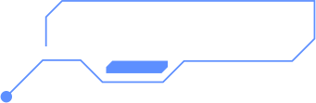
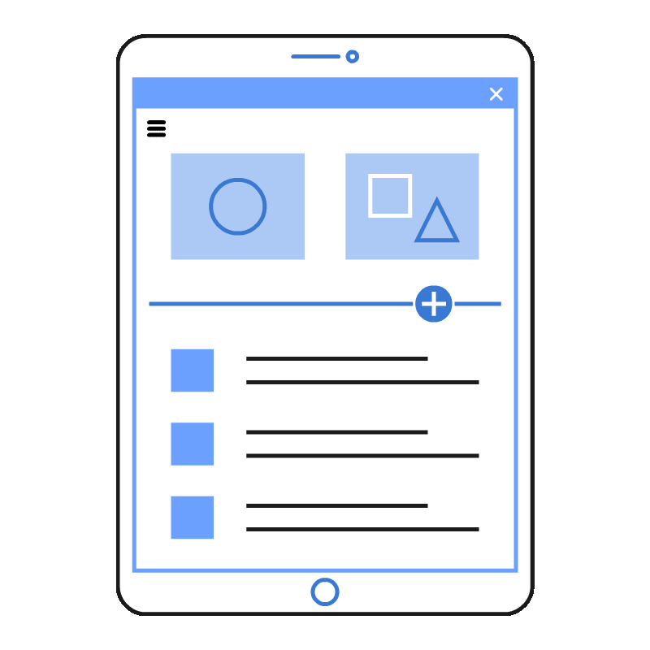

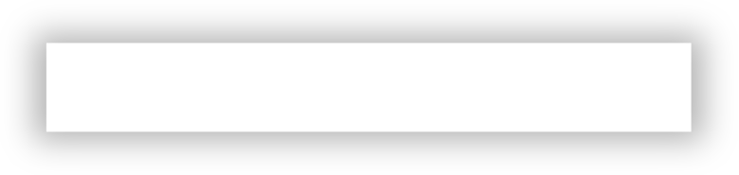
MIIA0106
Lab #1 เริ่มต้นใช้งาน GitHub, Git, Copilot, Claude และพื้นฐานการเขียนโปรแกรม
Python and C Programming Language
การเขียนโปรแกรมภาษาไพธอนและภาษาซี
Sutit Ongart

Slide 2





การโปรแกรมภาษาไพธอนและภาษาซี (Python and C Programming Language)
ตารางสอนรายวิชา MIIA0106
Section A
วัน | คาบ | เวลาเรียน | ห้อง
อังคาร (TUE) | คาบ 2 | 12.30 – 15.00 น. | D604
อังคาร (TUE) | คาบ 3 | 15.30 – 18.00 น. | MII203
Section B
วัน | คาบ | เวลาเรียน | ห้อง
เสาร์ (SAT) | คาบ 4 | 16.00 – 18.30 น. | D503
อาทิตย์ (SUN) | คาบ 4 | 15.30 – 17.30 น. | MII201
สอบประจำภาค วันอาทิตย์ ที่ 15 มีนาคม พ.ศ. 2569
เช้า 09:00-12:00 น.
ขาดสอบ จะได้เป็น FE

Slide 3


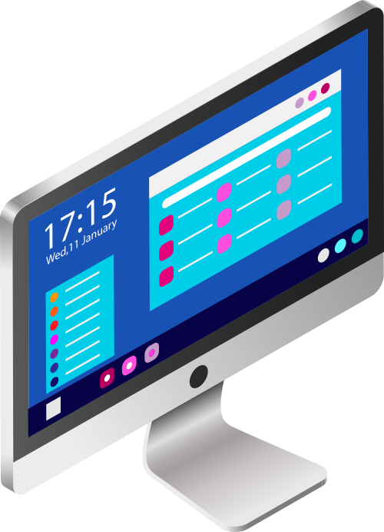

เริ่มต้นใช้งาน GitHub, Git, Copilot, Claude และการเขียนโปรแกรมด้วย Visual Studio 2022
ส่วนที่ 1:login GitHub
ขั้นตอนที่ 1 : Login GitHub
ส่วนที่ 2:ติดตั้งโปรแกรมในเครื่อง
ขั้นตอนที่ 2 : ติดตั้ง Fork (Git Client แบบ GUI)
ส่วนที่ 3:เริ่มเขียนโปรแกรมอย่างง่าย
ขั้นตอนที่ 3 : สร้างโปรเจ็กต์ และเขียนโปรแกรม C อย่างง่าย
ส่วนที่ 4: ใช้ Copilot ช่วยเขียนโค้ด
ขั้นตอนที่ 4 : ใช้ GitHub Copilot ช่วยแนะนำโค้ด
ส่วนที่ 5: ใช้ Fork Sync โค้ดขึ้น GitHub ขั้นตอนที่ 5 : Sync code โดยใช้ Fork
ส่วนที่ 6:เริ่มเขียนโปรแกรมจัดการตัวแปร
ขั้นตอนที่ 6 : สร้างโปรเจ็กต์ และเขียนโปรแกรม C จัดการตัวแปร

Slide 4

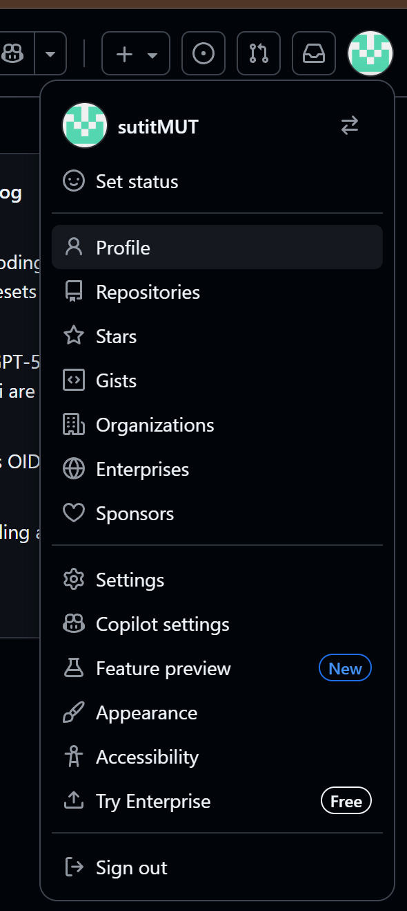
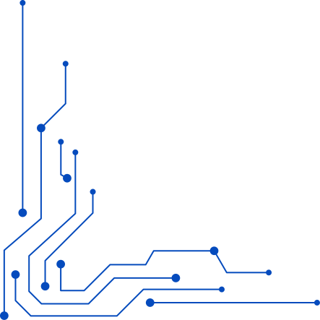
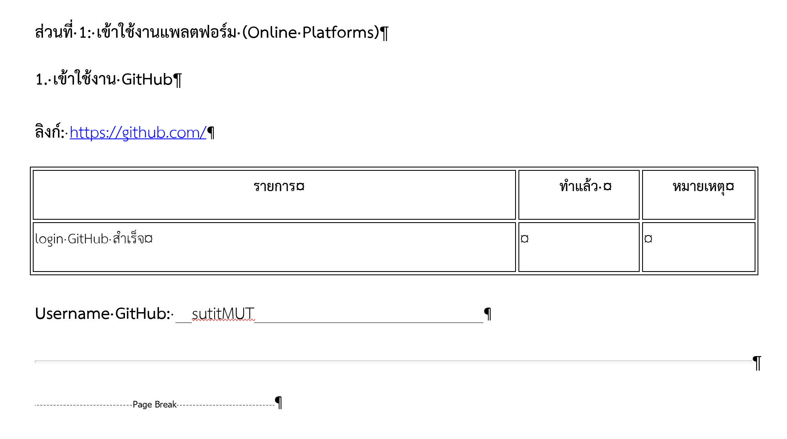
การโปรแกรมภาษาไพธอนและภาษาซี
ส่วนที่ 1:Login GitHub
ขั้นตอนที่ 1 : Login GitHub
)
Python and C Programming Language
Username GitHub: sutitMUT
Werigger

Slide 5
การโปรแกรมภาษาไพธอนและภาษาซี
Python and C Programming Language
Web Task Trigger
ส่วนที่ 2:ติดตั้งโปรแกรมในเครื่อง
ขั้นตอนที่ 2 : ติดตั้ง Fork (Git Client แบบ GUI)

Slide 6
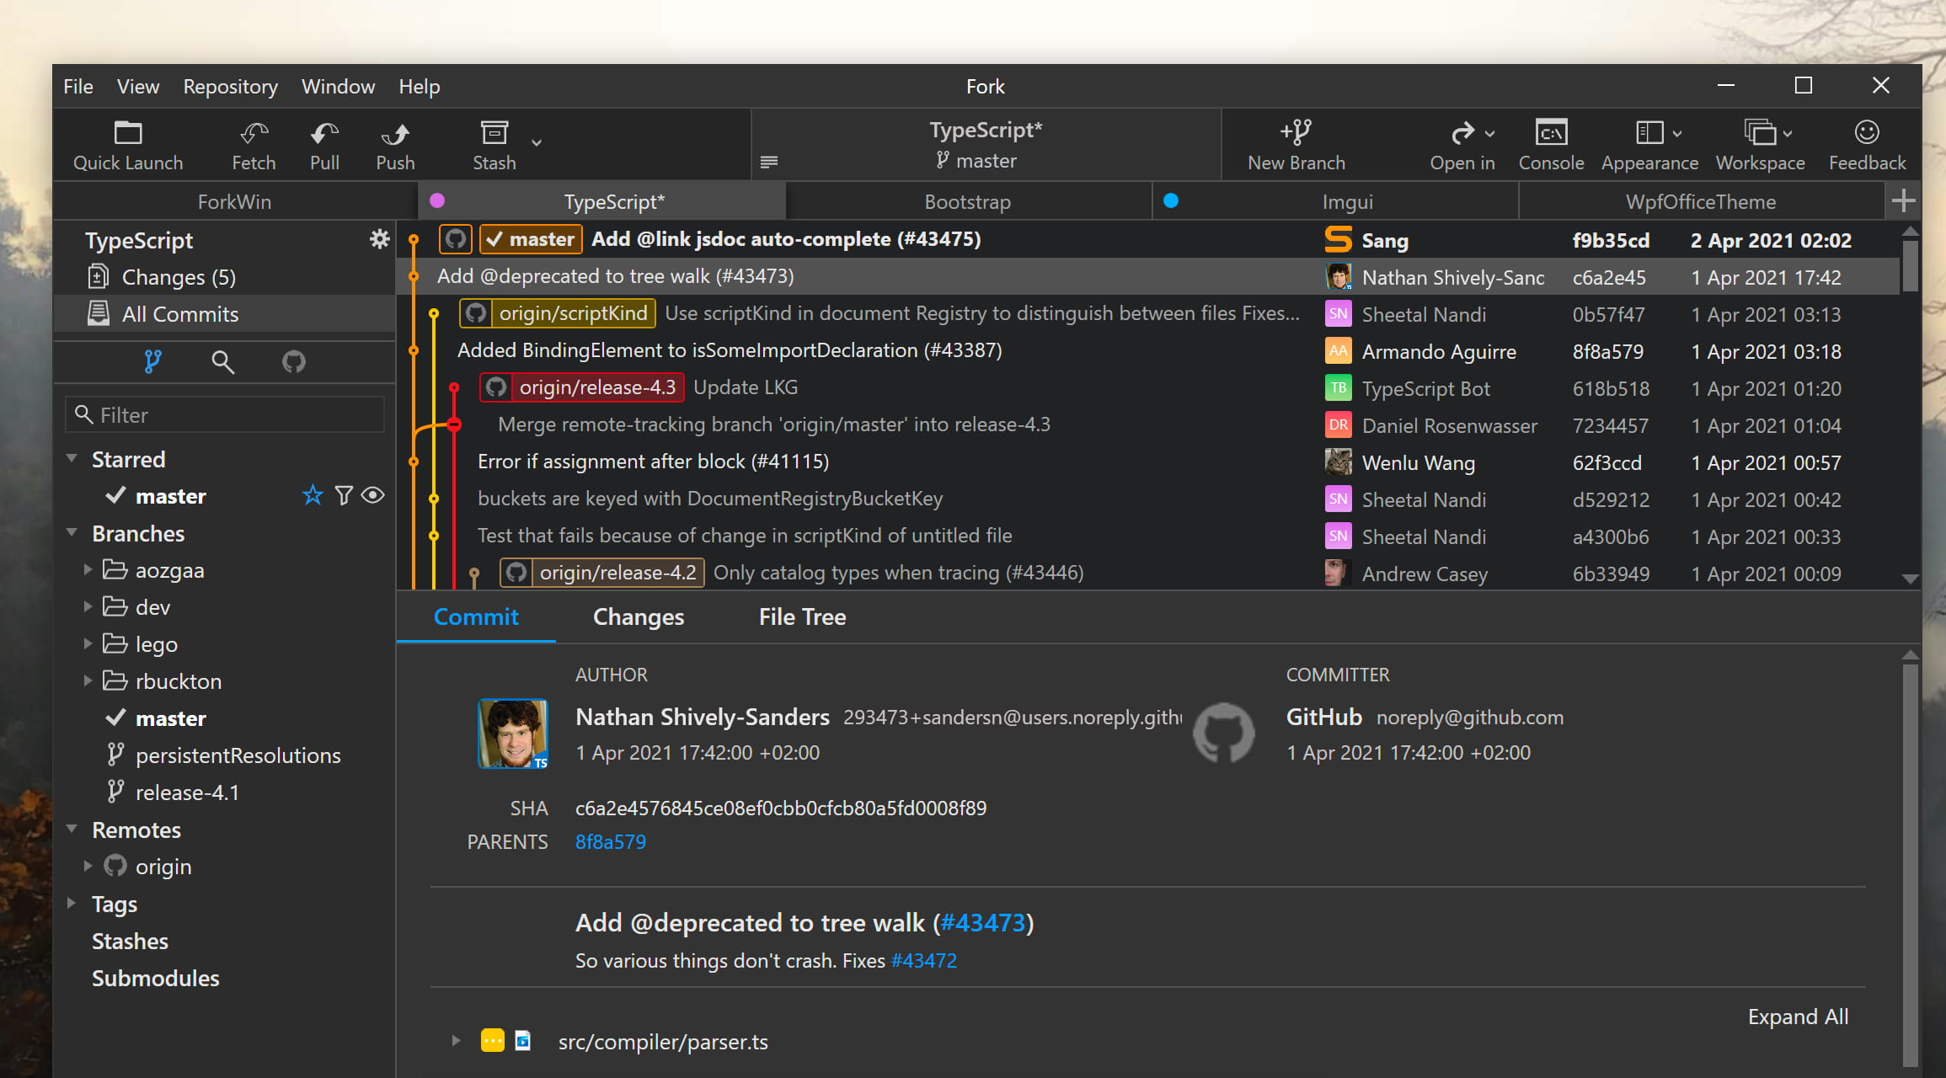
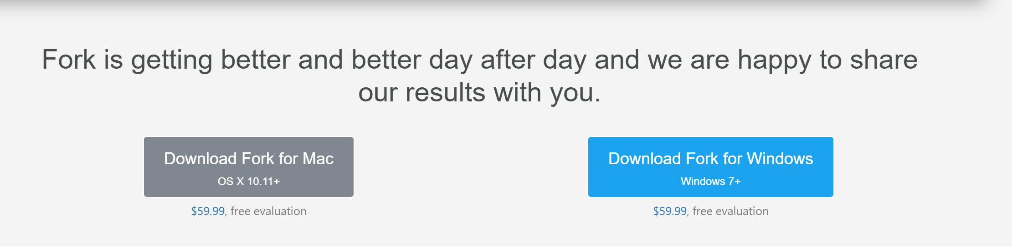
การโปรแกรมภาษาไพธอนและภาษาซี
2) ติดตั้ง Fork (Git Client)
https://git-fork.com/
Python and C Programming Language
Web Task Trigger

Slide 7
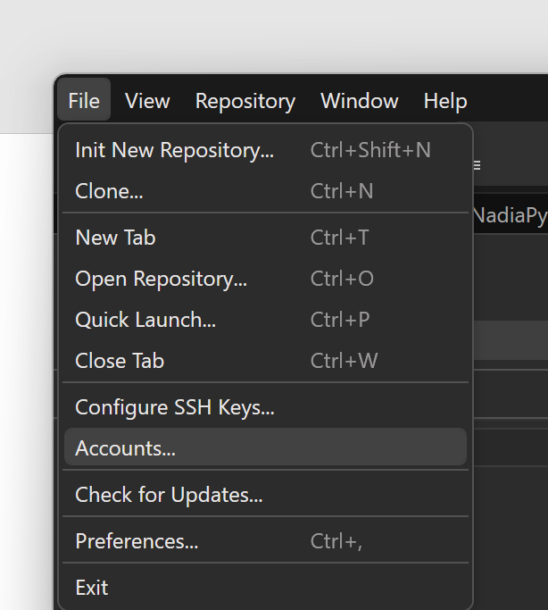
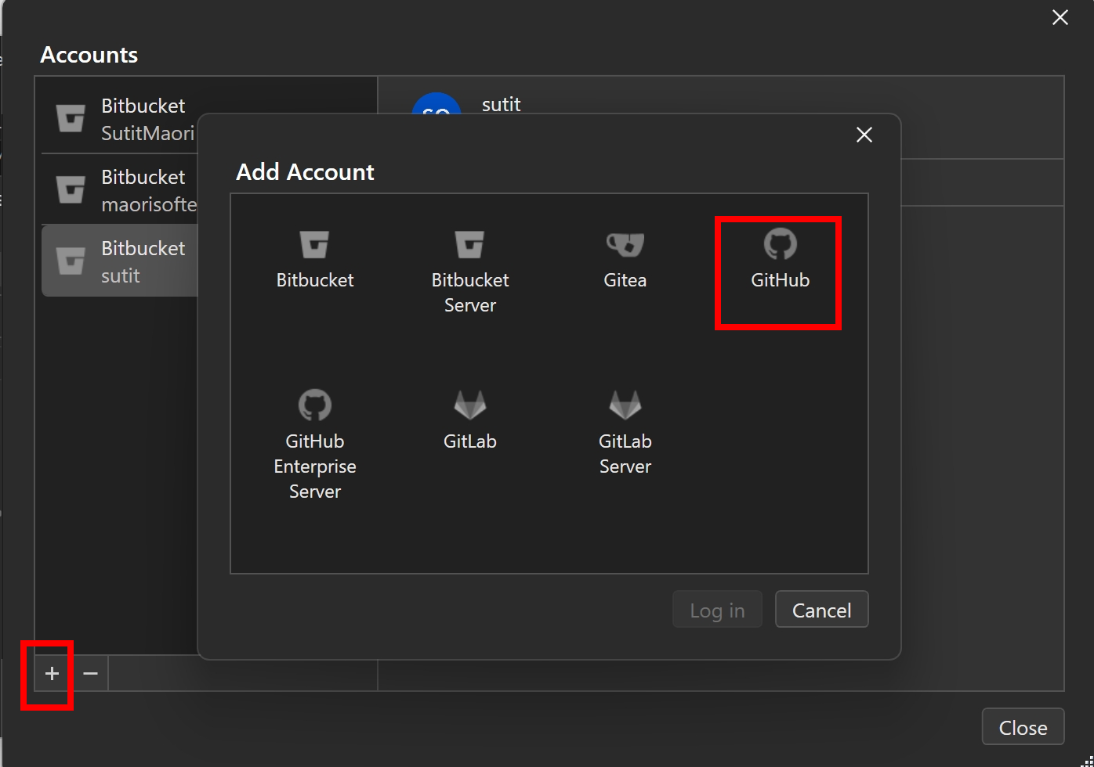
File =>> Accounts…

Slide 8
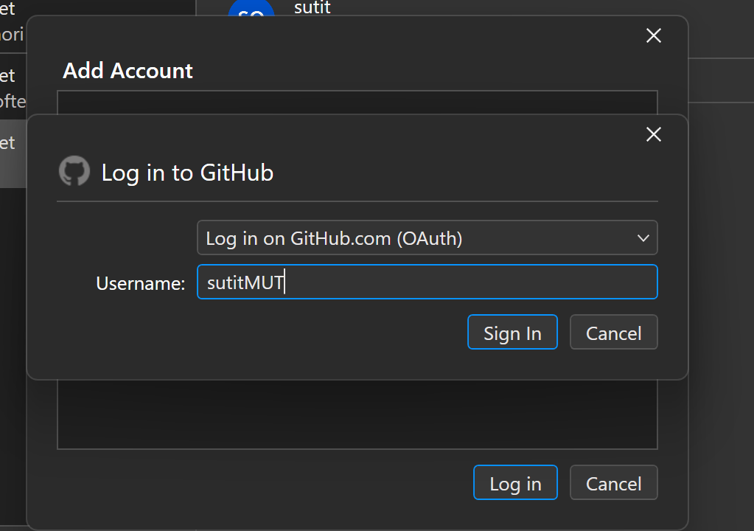
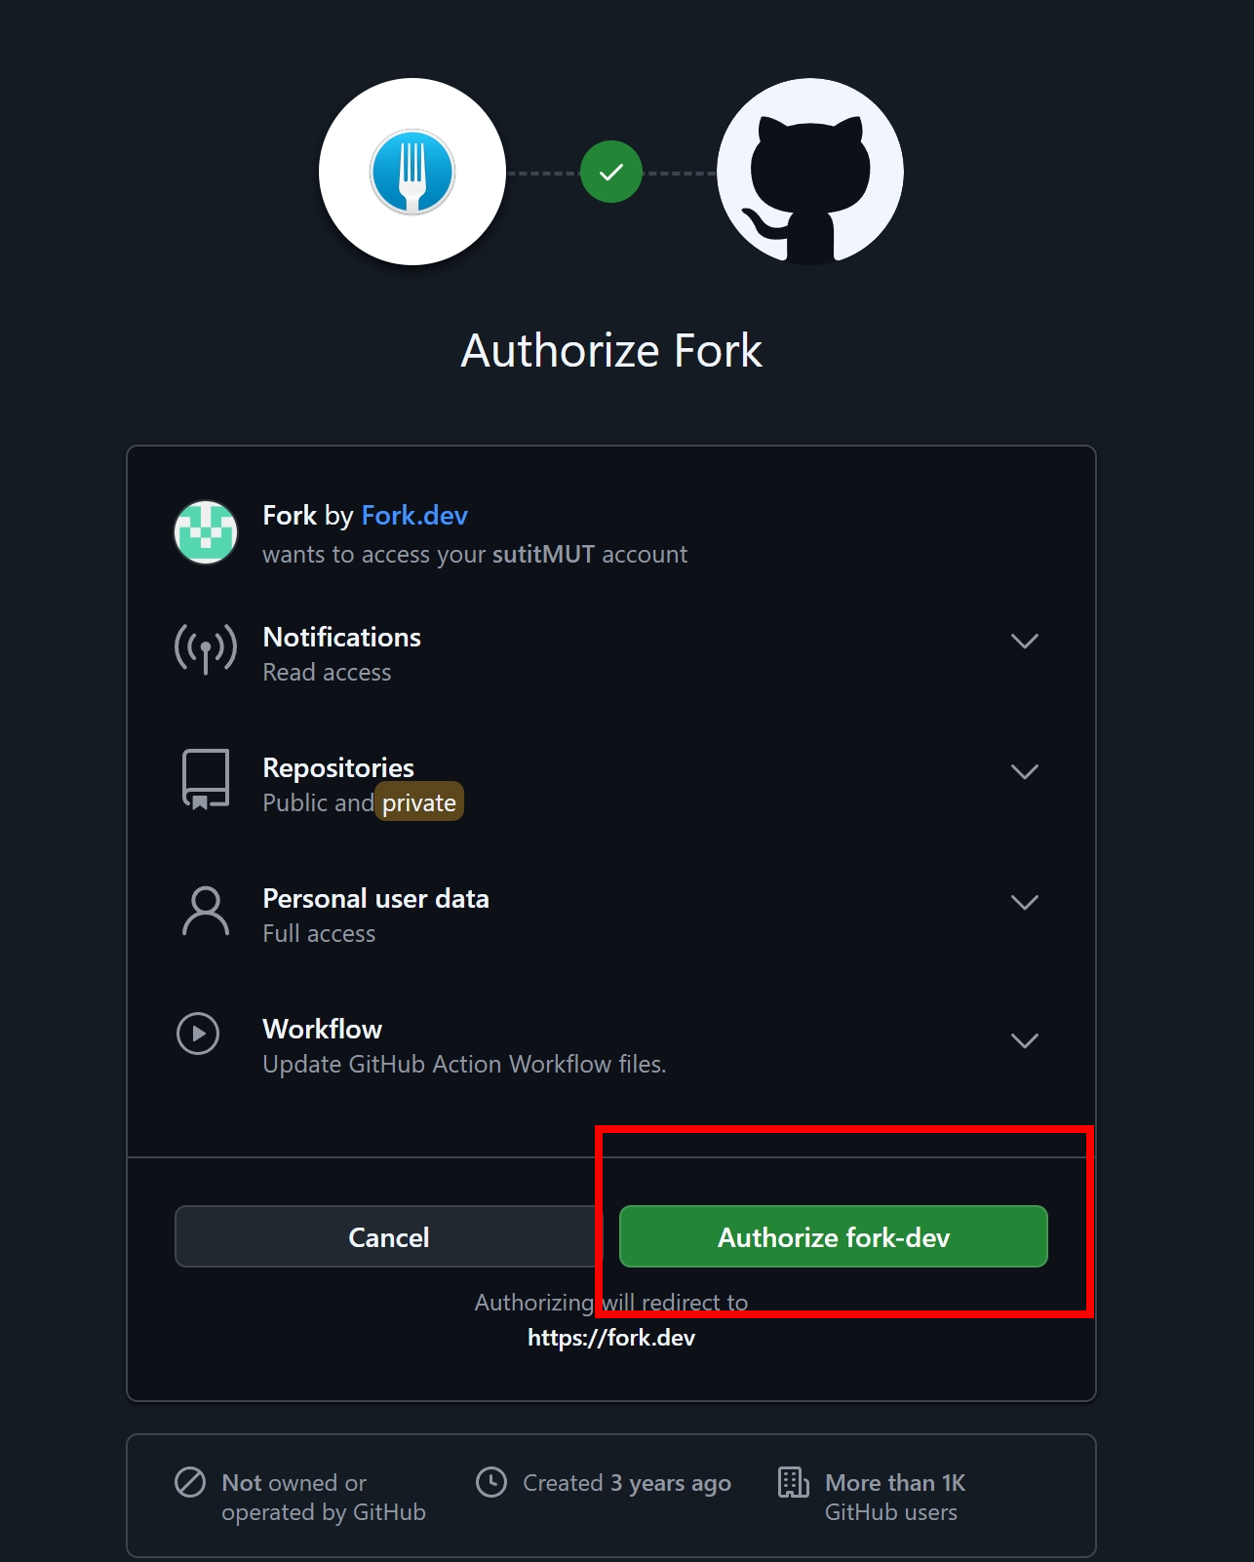
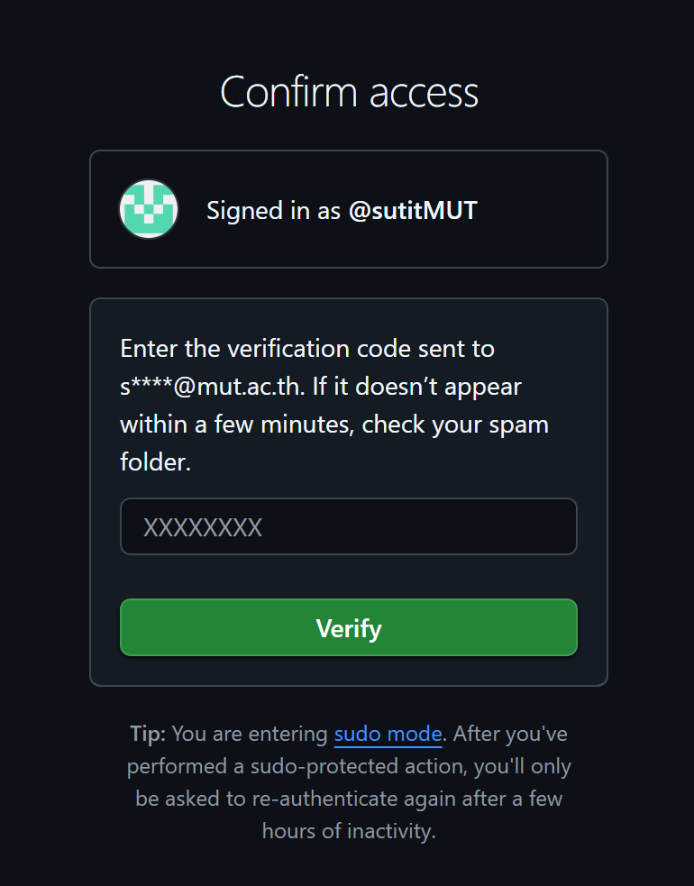
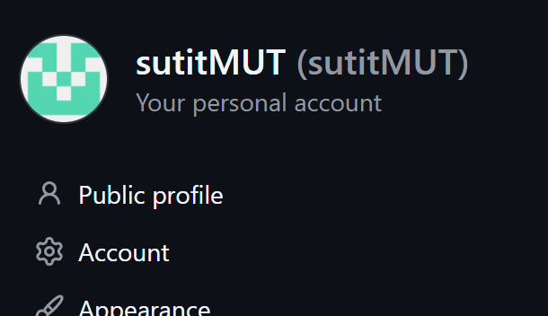
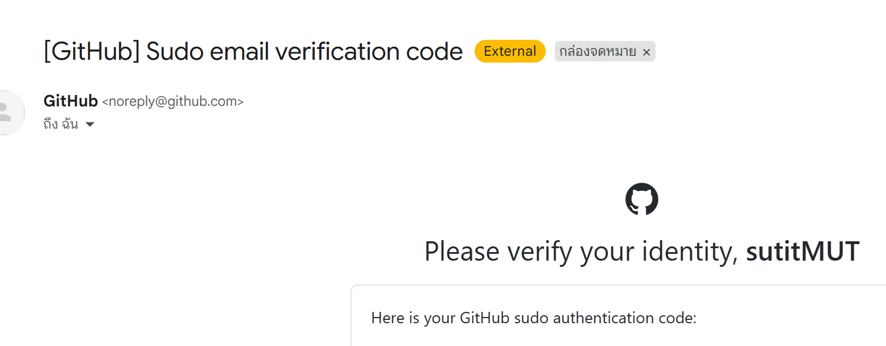

Slide 9
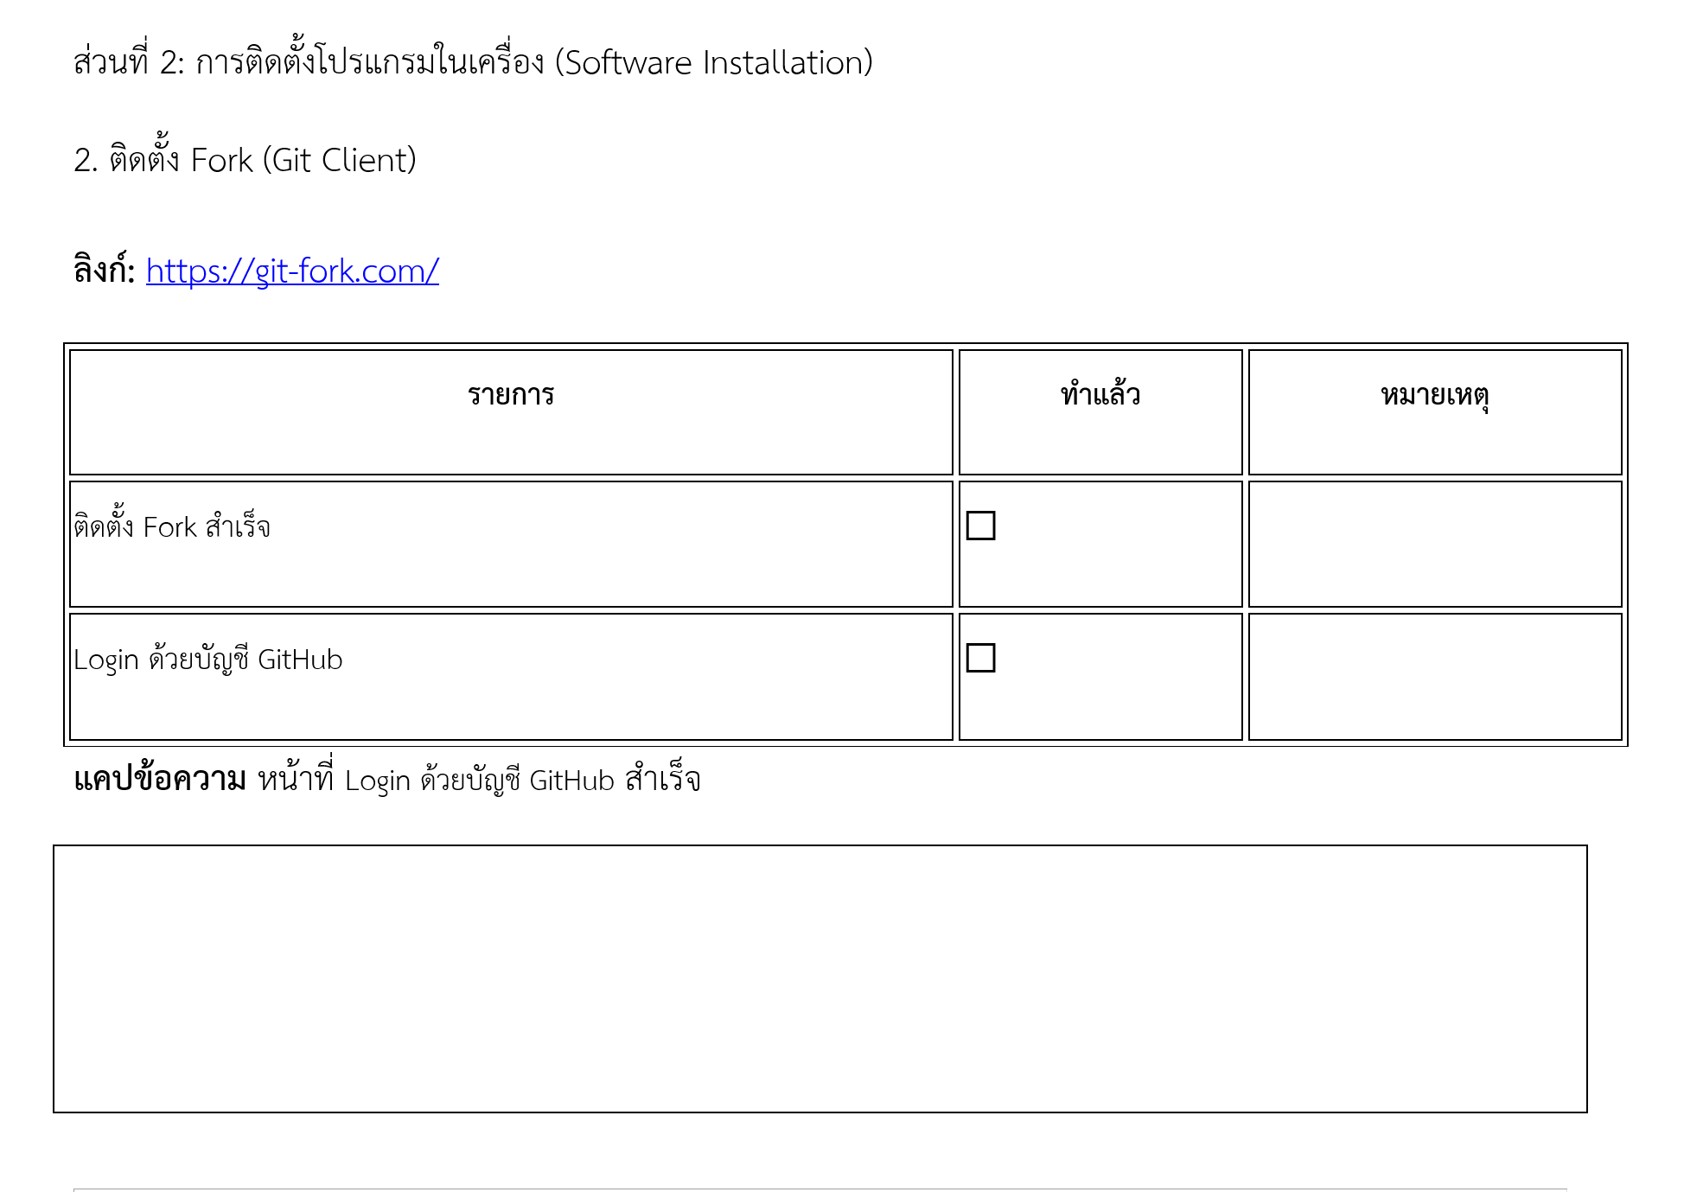
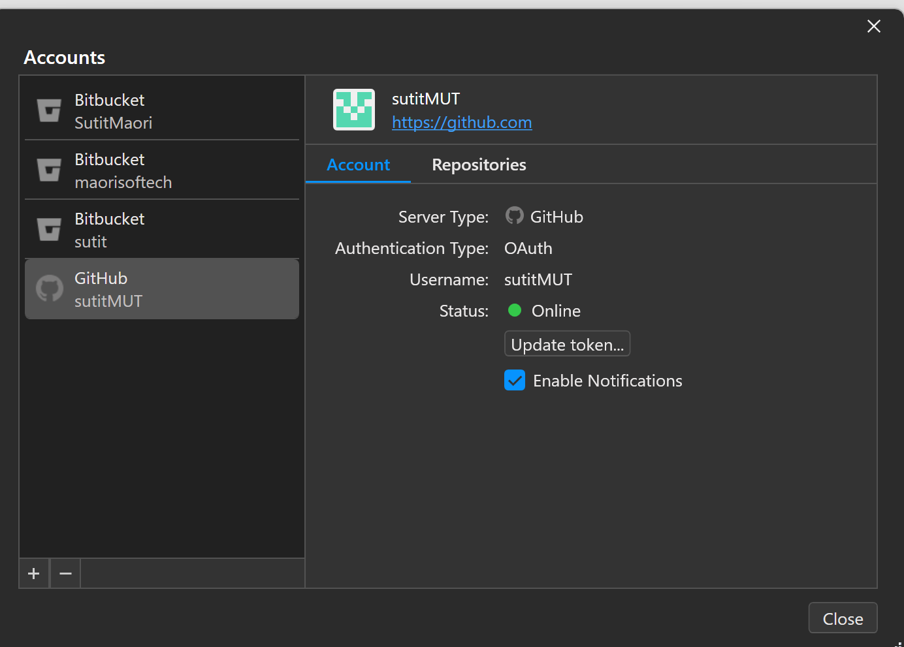

Slide 10
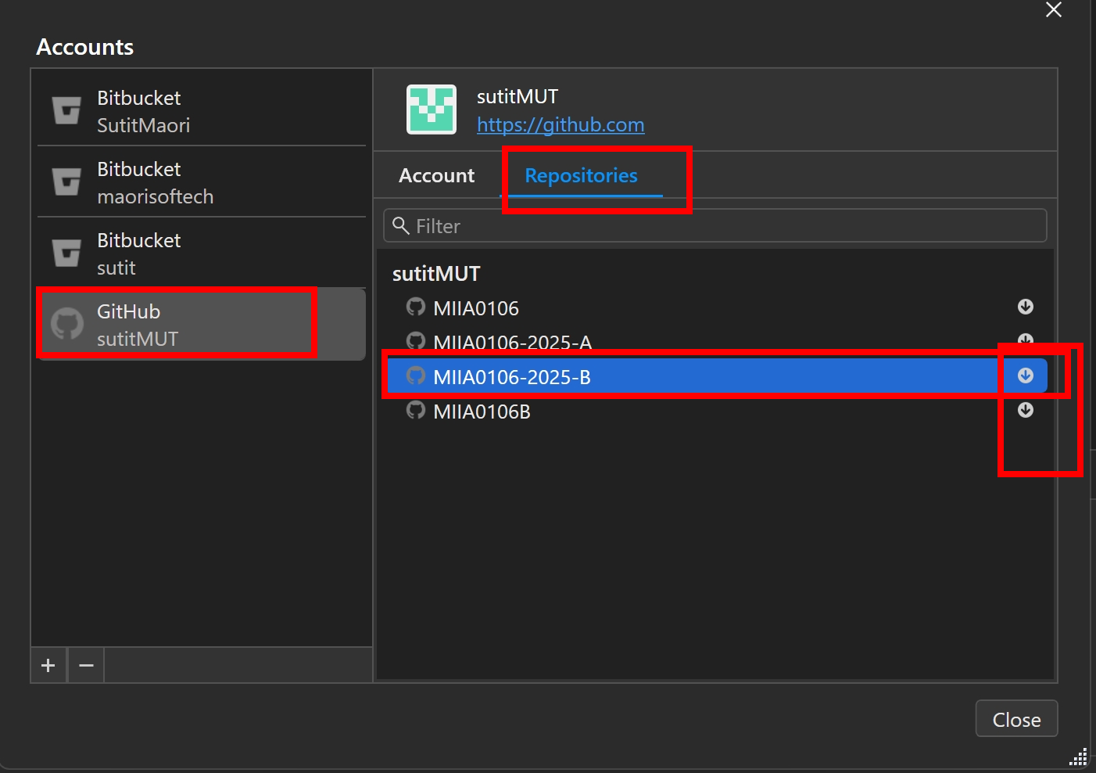
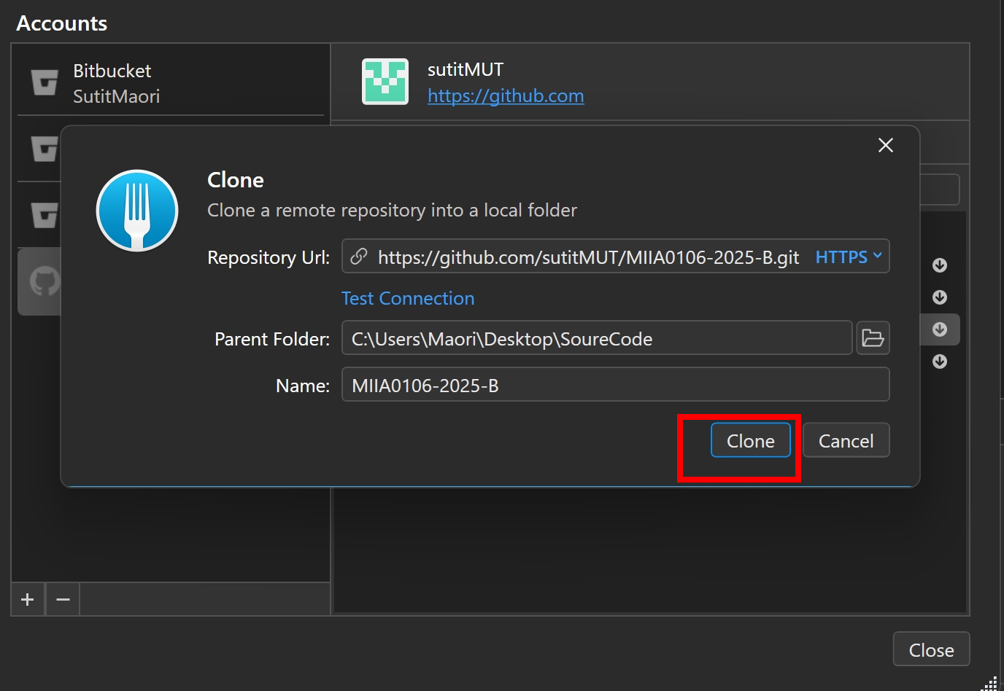

Slide 11
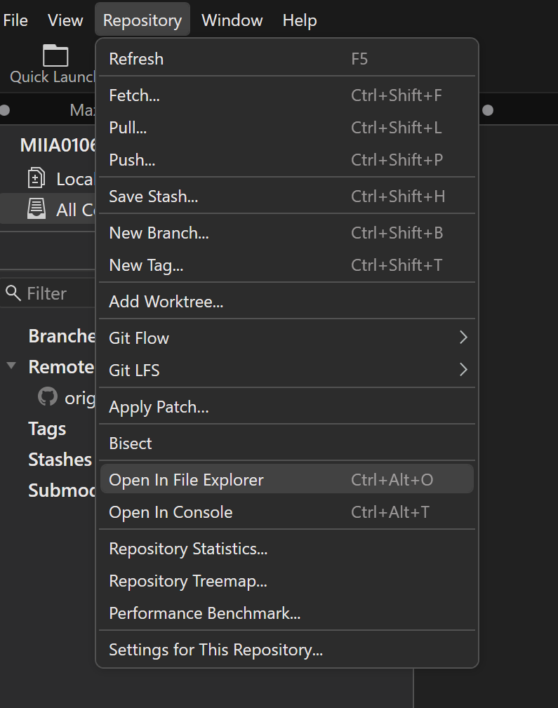
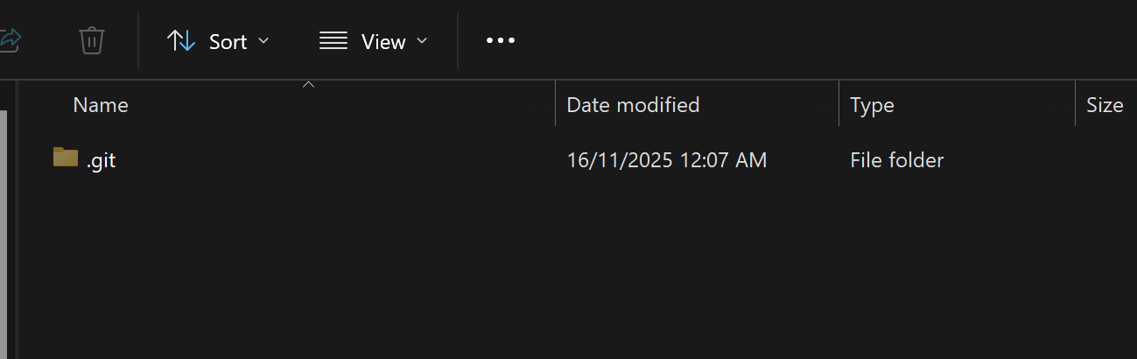
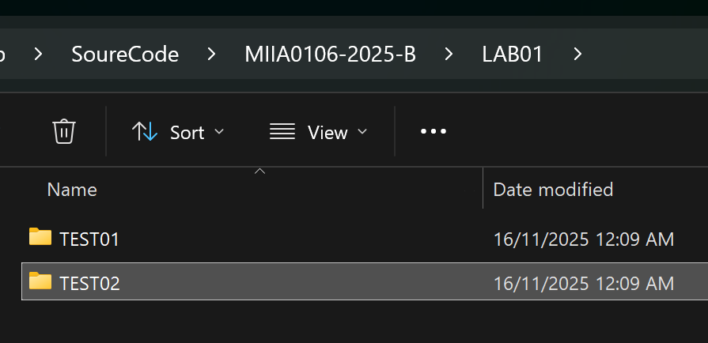
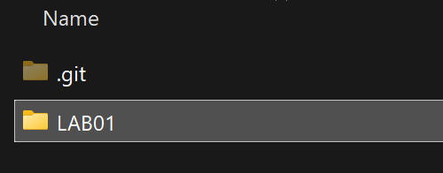

Slide 12
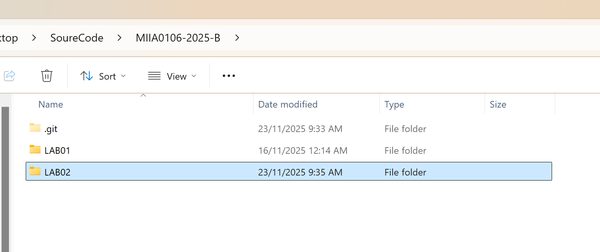
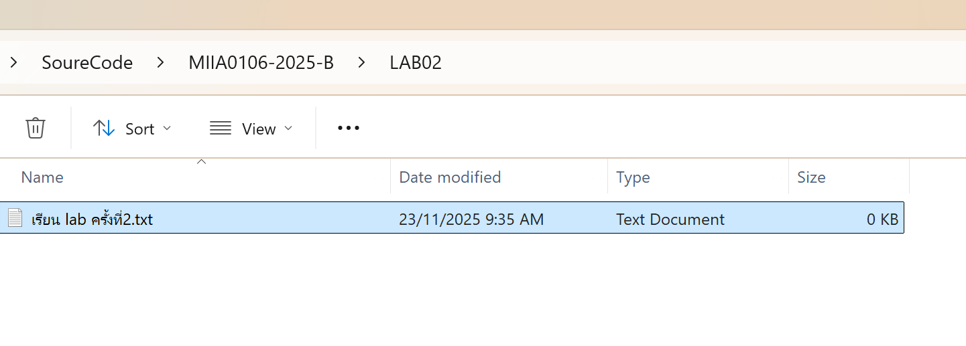
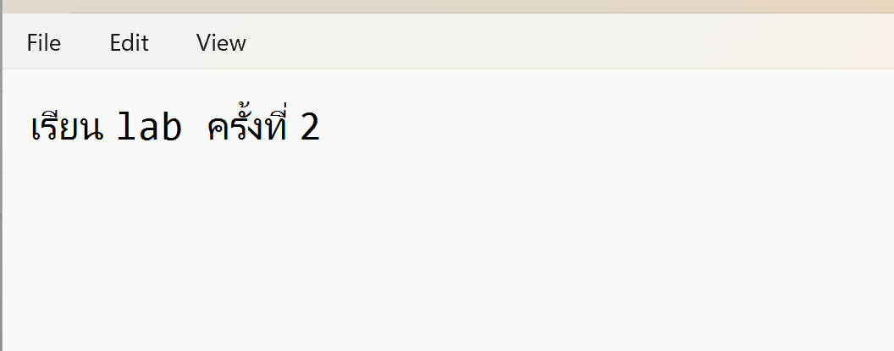

Slide 13
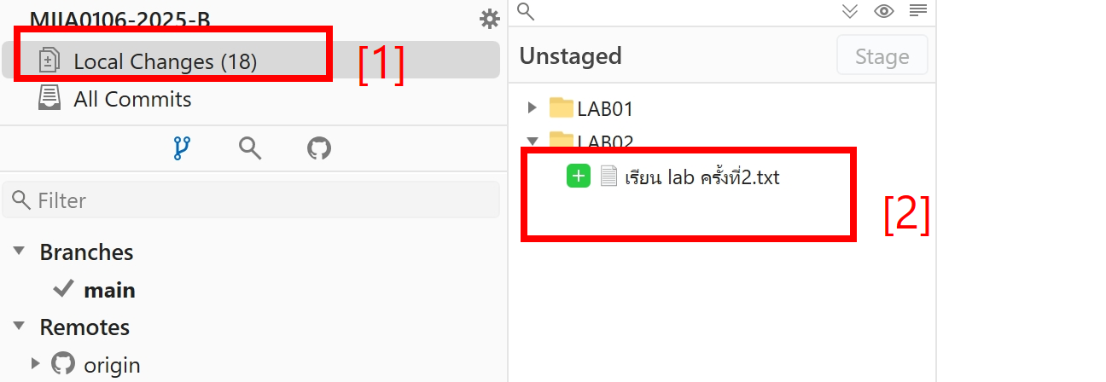
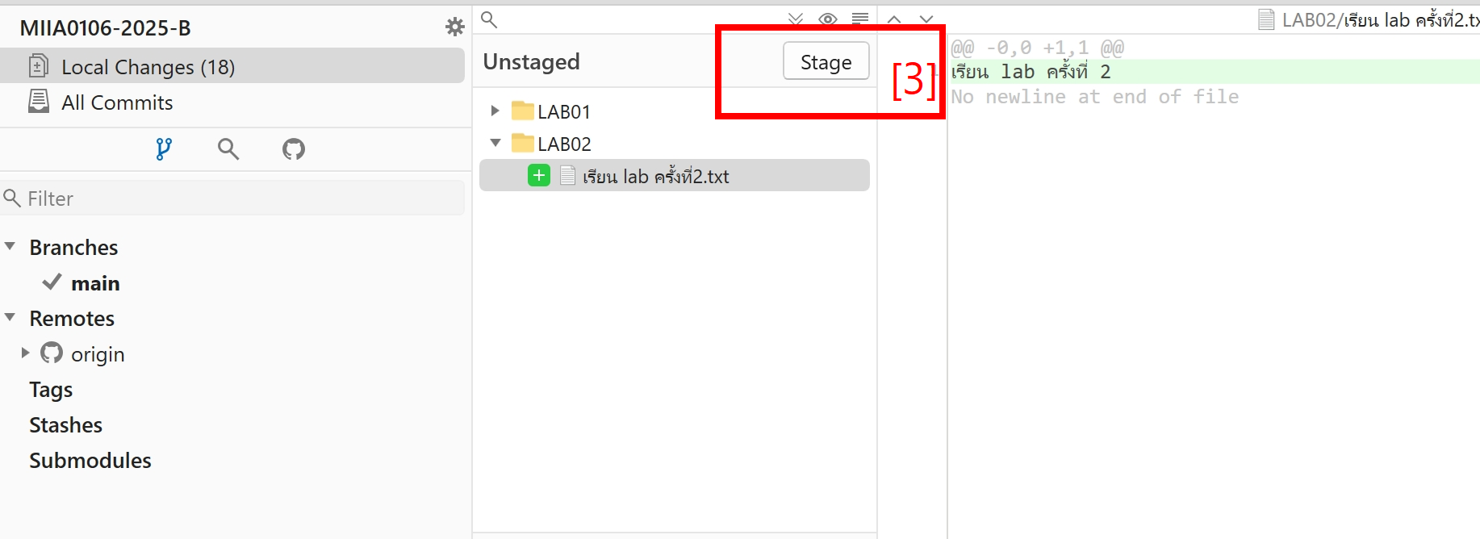
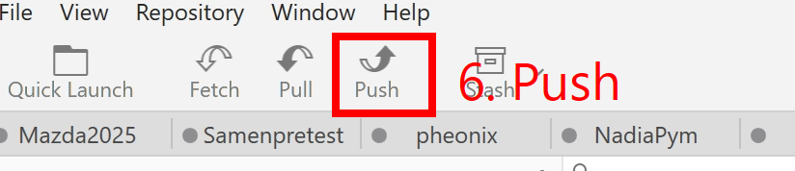
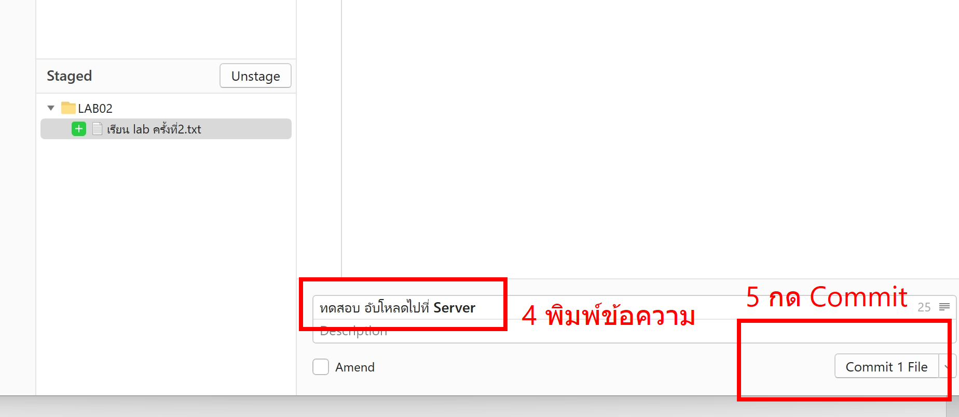
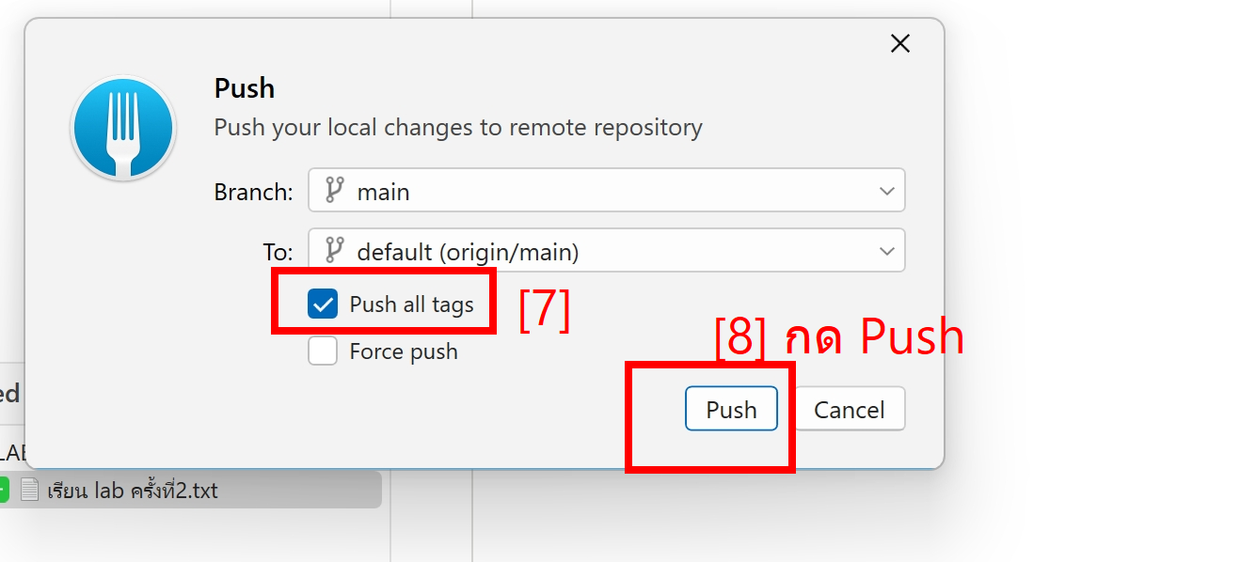
Push = การส่งข้อมูล (commits) จากคอมพิวเตอร์ของคุณไปยัง Remote Repository (เซิร์ฟเวอร์)

Slide 14
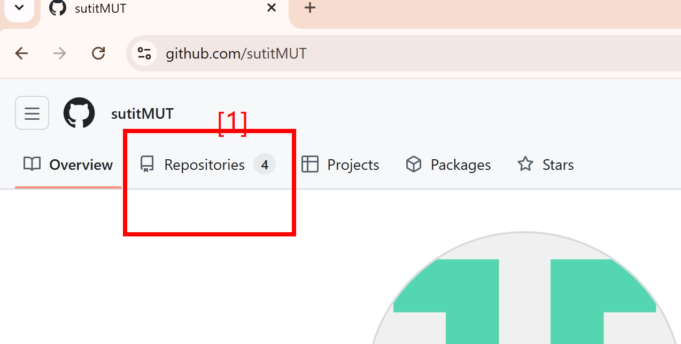
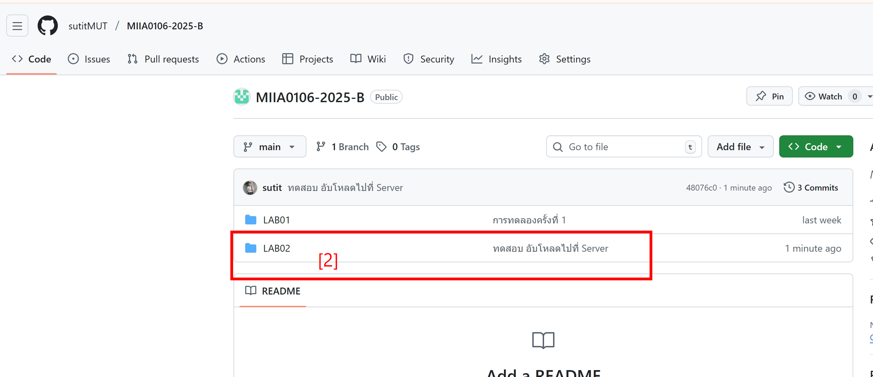
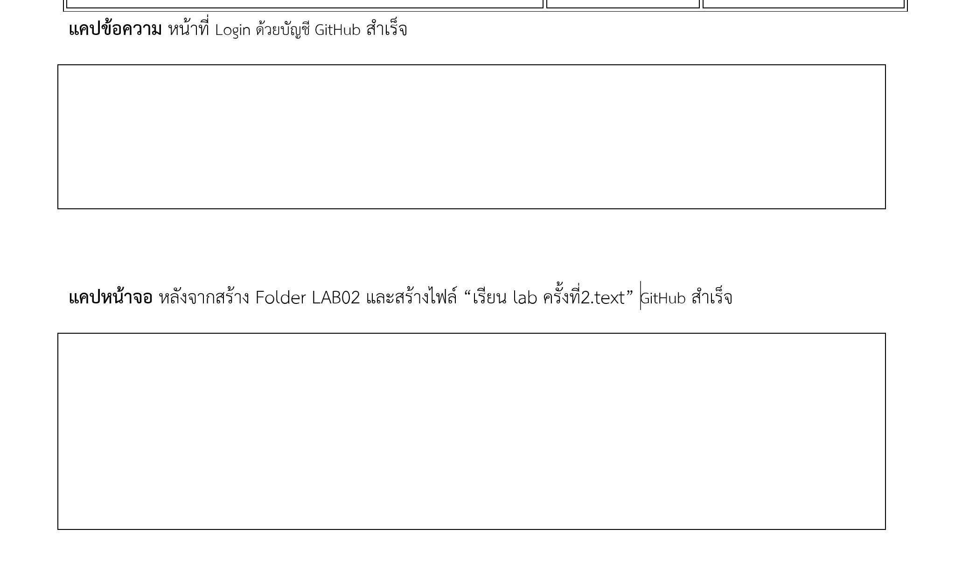
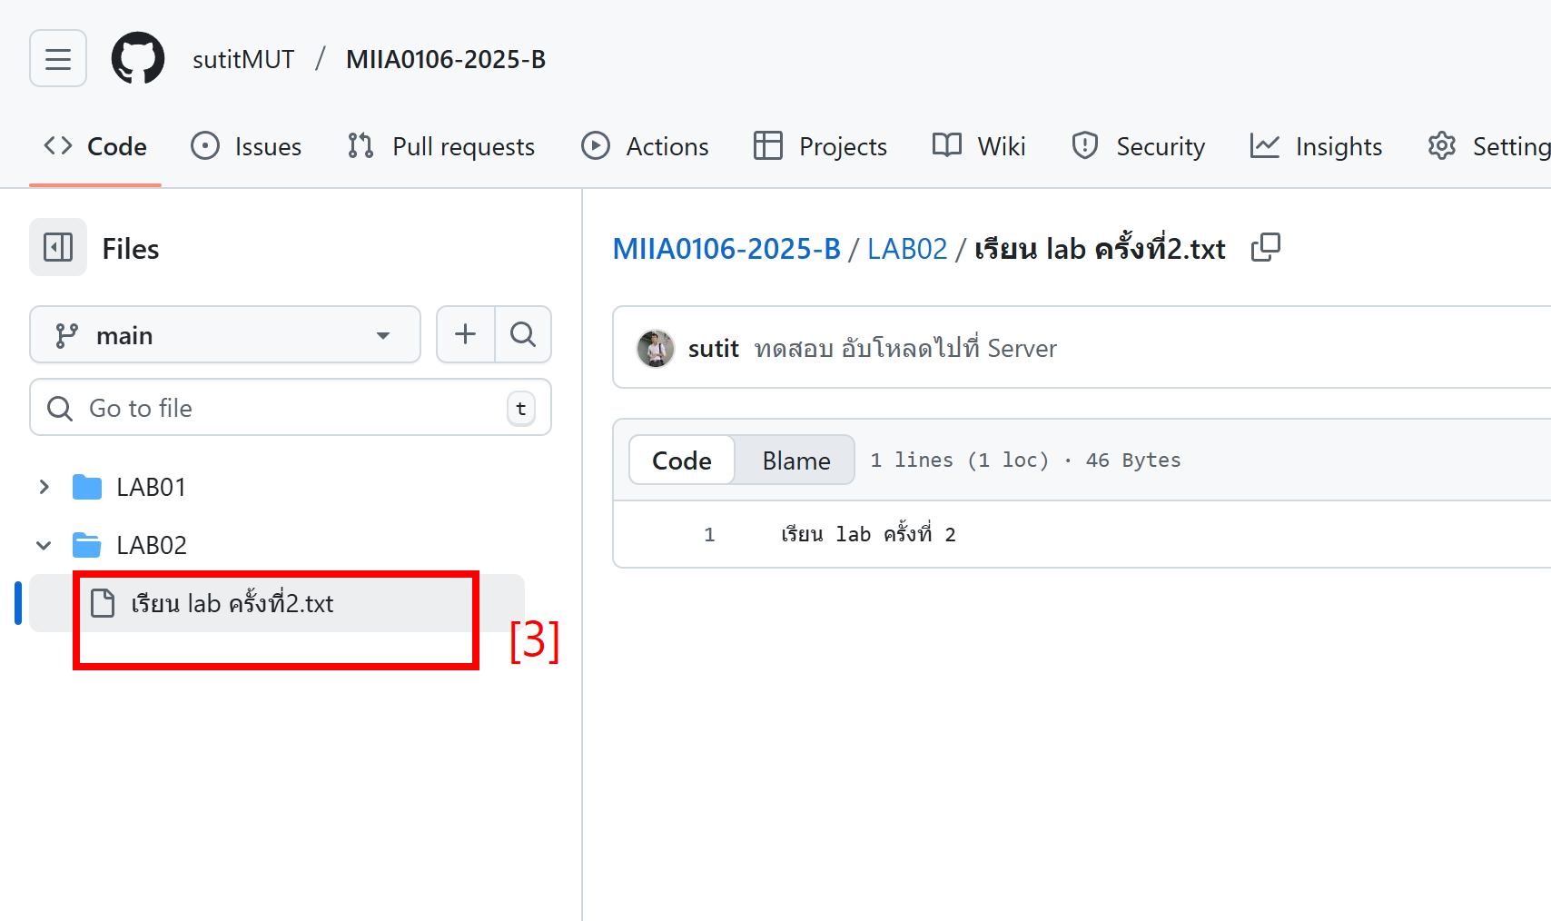

Slide 15
ส่วนที่ 3:เริ่มเขียนโปรแกรมอย่างง่าย
ขั้นตอนที่ 3 : สร้างโปรเจ็กต์ และเขียนโปรแกรม C อย่างง่าย

Slide 16
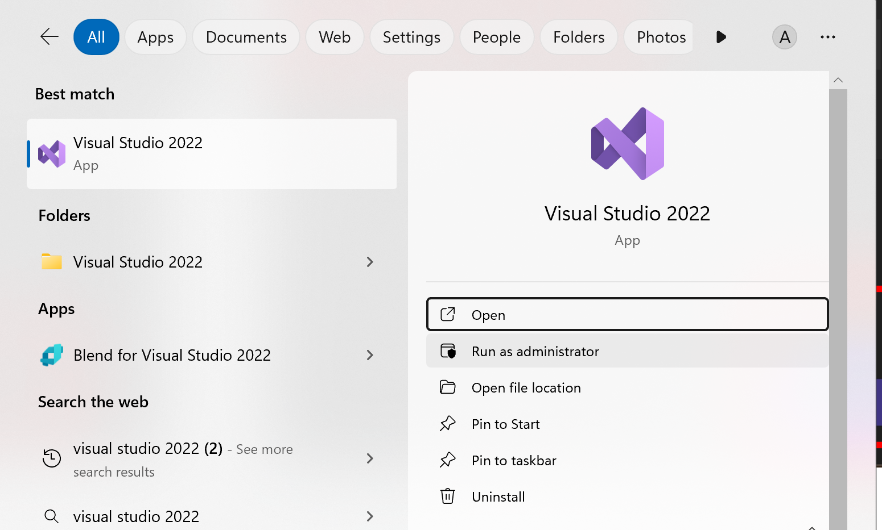
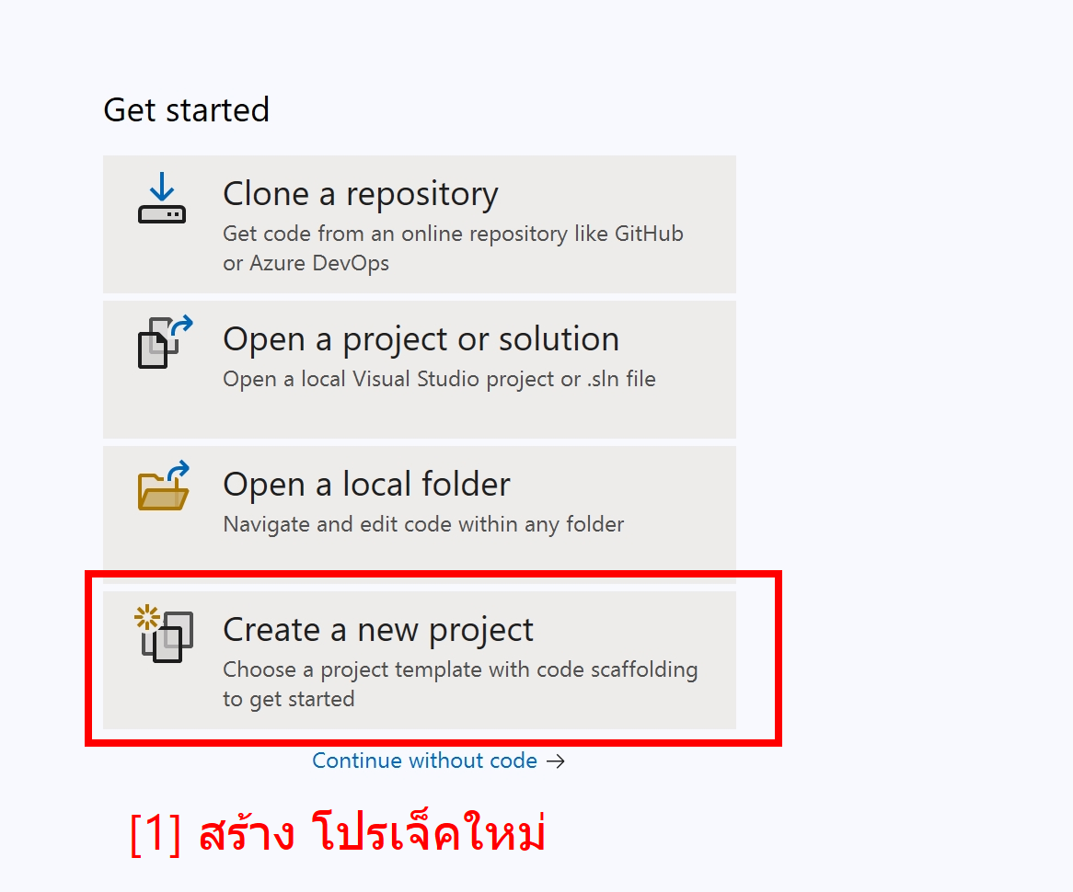
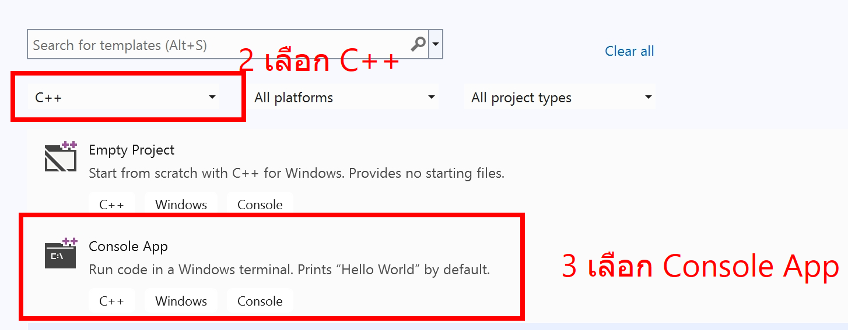
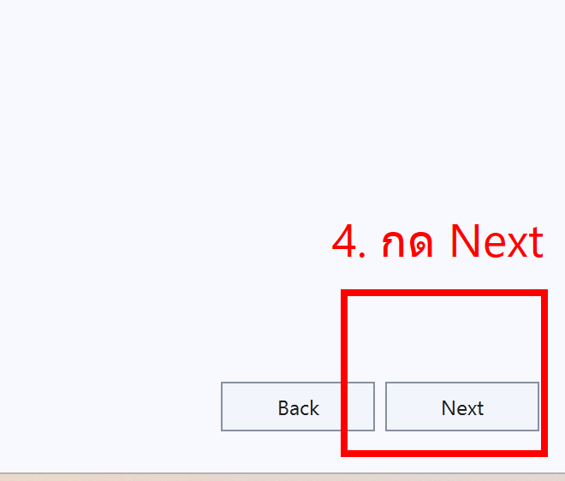

Slide 17
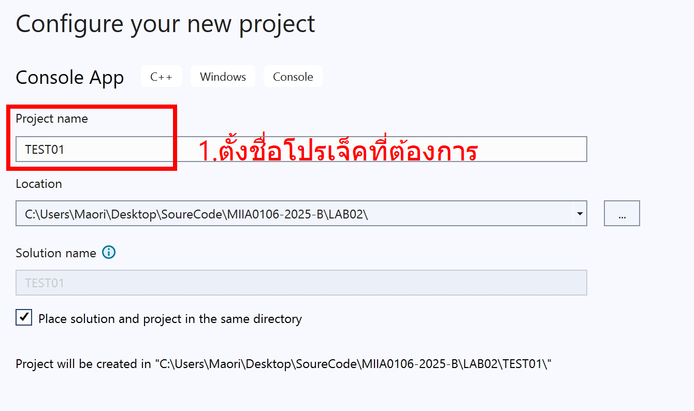
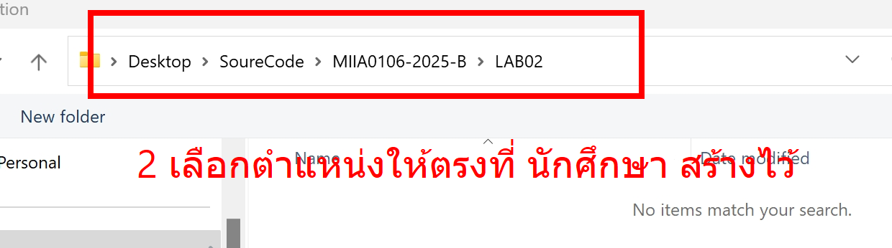
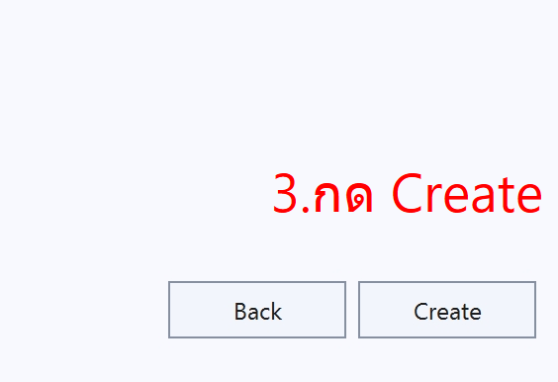
1) Project name (ชื่อโปรเจ็กต์)
ตรงนี้คือชื่อของ “โปรเจ็กต์” ที่เราจะสร้าง
ในตัวอย่างคือ TEST01
ชื่อนี้จะเป็นชื่อโฟลเดอร์ + ชื่อไฟล์ solution + ชื่อ namespace ต่าง ๆ
2) Location (ที่อยู่โฟลเดอร์โปรเจ็กต์) — สำคัญที่สุด
ช่องนี้คือ “ที่อยู่ของโฟลเดอร์” ที่โปรเจ็กต์ของเราจะถูกสร้างลงไปค่ะ
จำเป็นต้อง เลือกโฟลเดอร์ที่อยู่ภายใน Git repository ที่ดึงลงมาจาก GitHub เพราะเราต้องการให้โปรเจ็กต์นี้ อยู่ใน repo เดียวกัน จะได้ sync กลับขึ้น Git ได้ถูกต้อง
3) Solution name (ชื่อโซลูชัน)
โดยปกติ VS จะตั้งชื่อให้เหมือน Project name อัตโนมัติ
เป็นตัว “รวมหลายโปรเจ็กต์” แต่ใน LAB นี้มีโปรเจ็กต์เดียวก็ใช้ชื่อเดียวกันได้เลย
4) Place solution and project in the same directory
ติ๊กถูกเพื่อให้ Solution (.sln) กับ Project อยู่โฟลเดอร์เดียวกัน
ง่ายต่อการส่งงานและง่ายต่อการ push ขึ้น Git

Slide 18
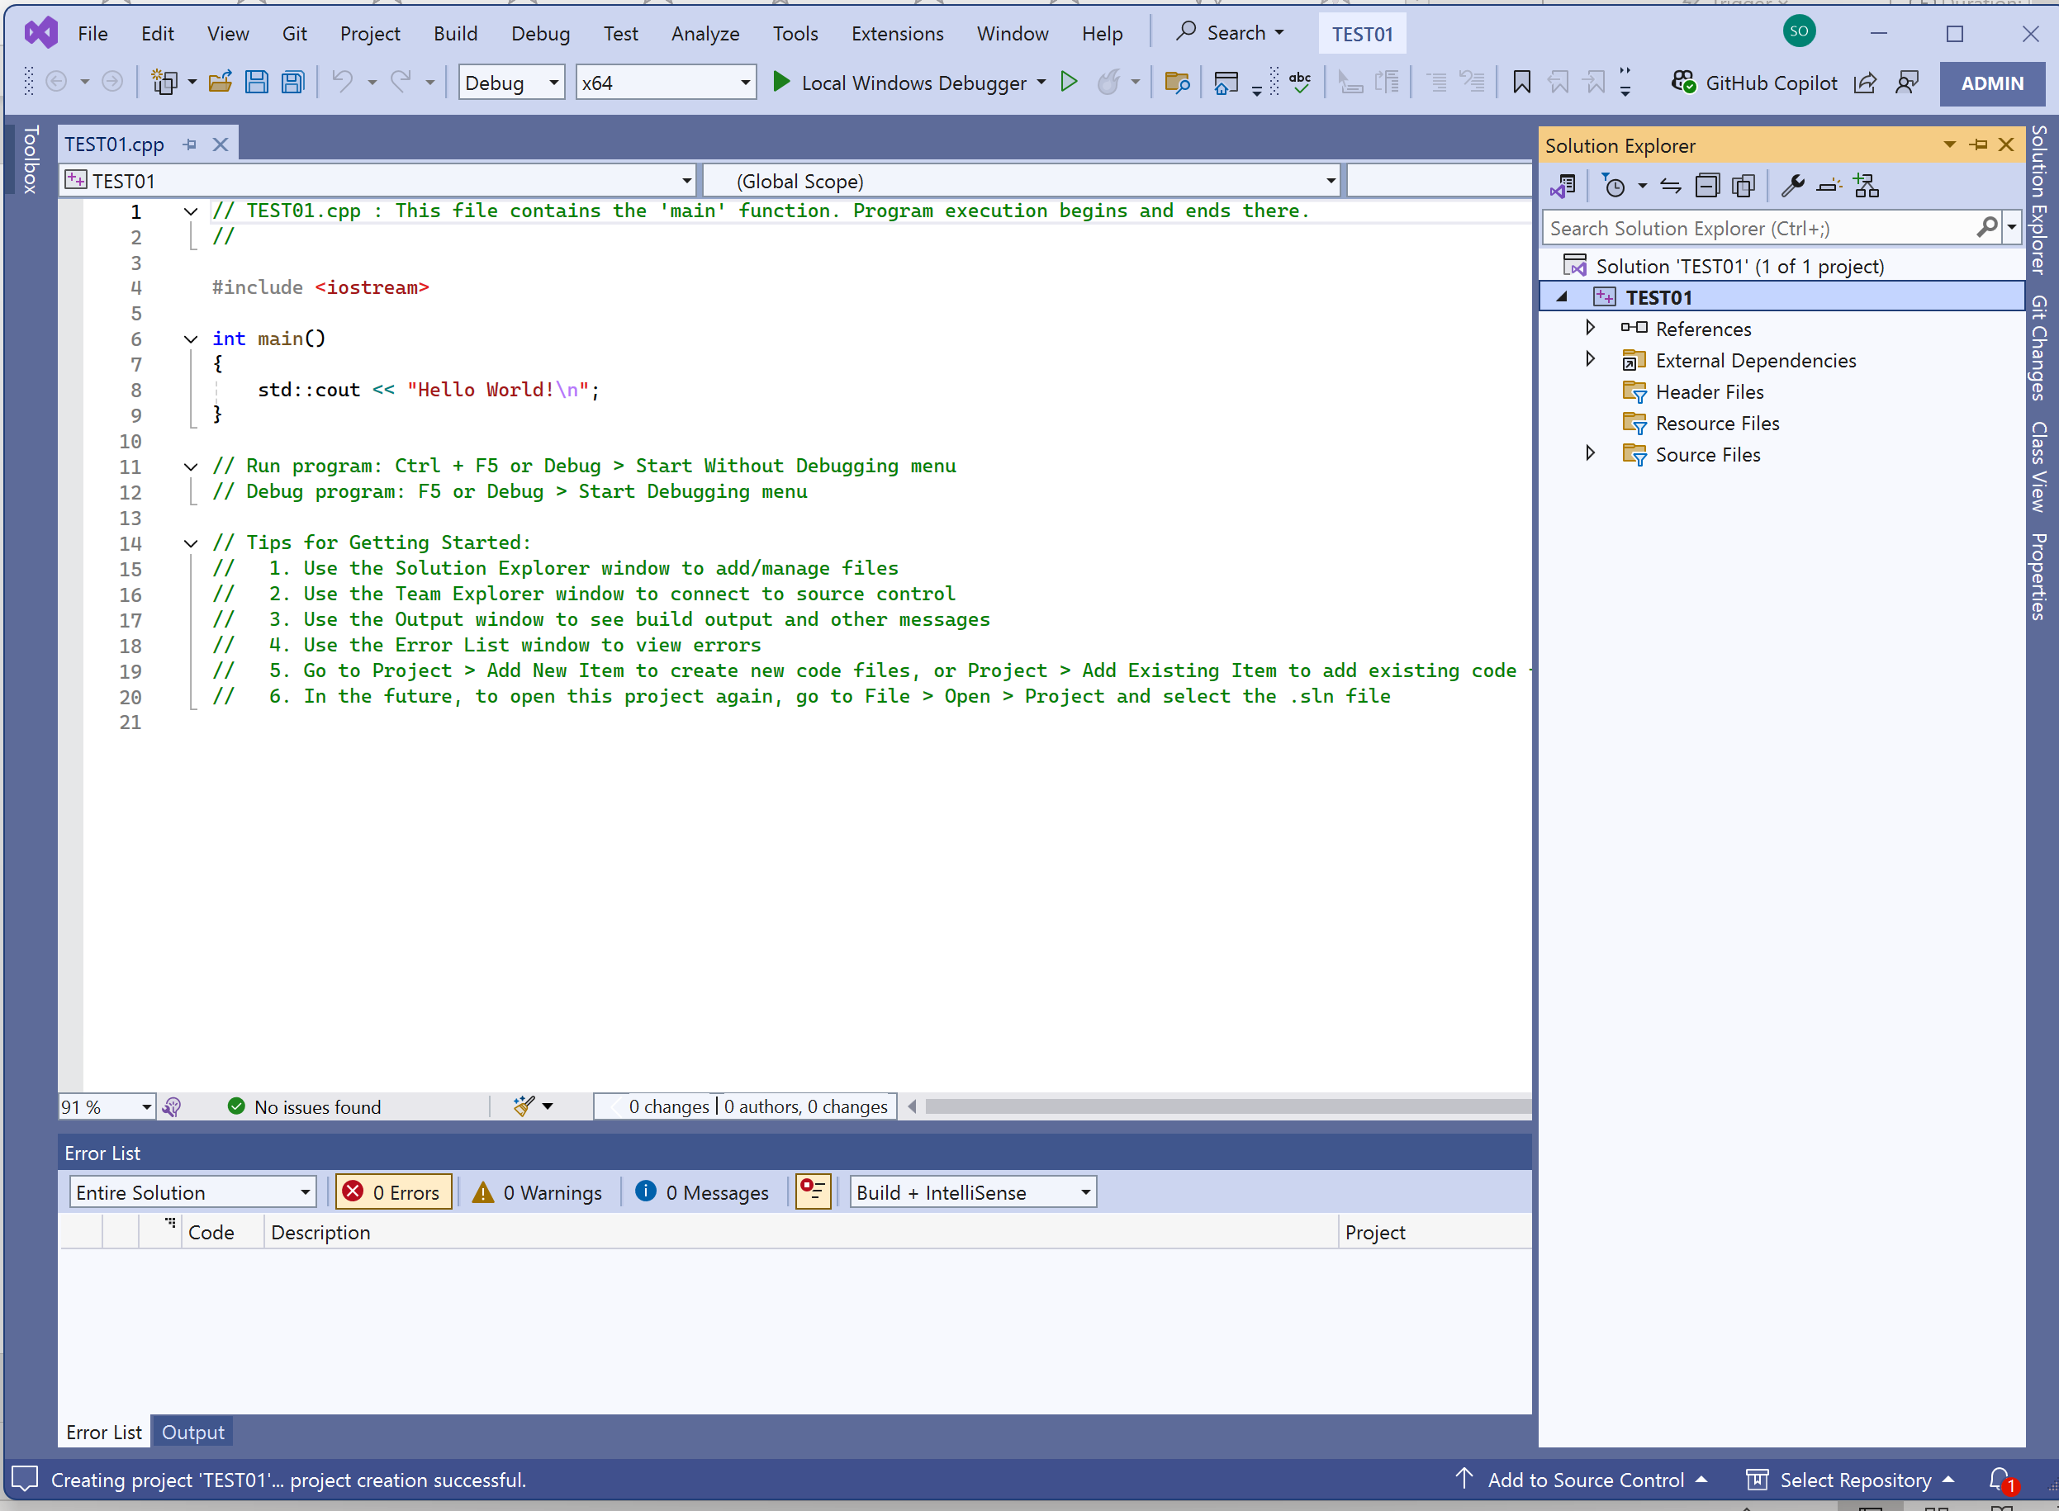

Slide 19
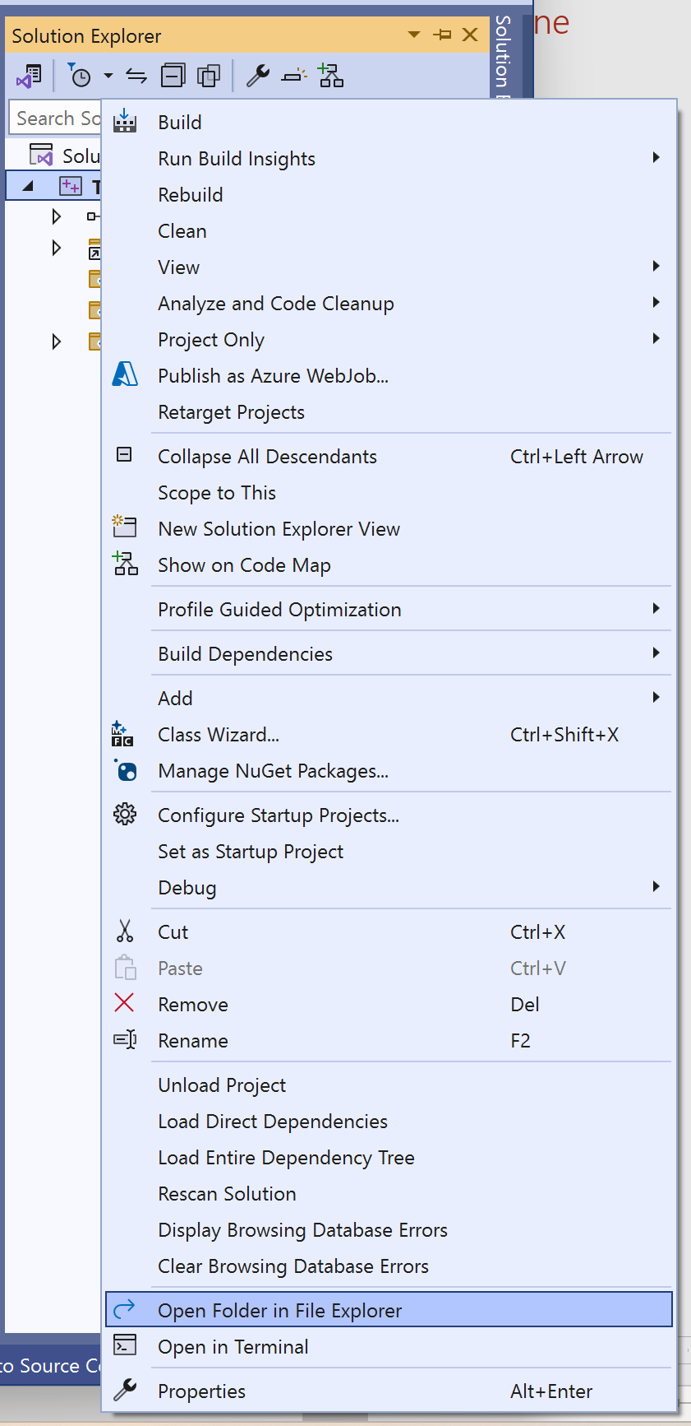
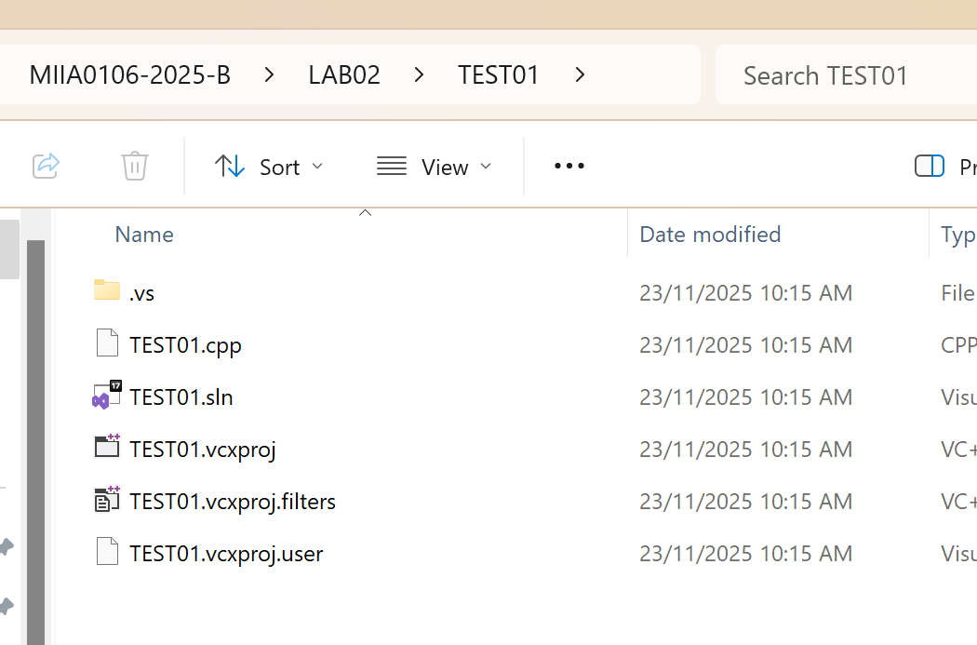
คลิกขวา =>> Open Folder in File Explorer

Slide 20
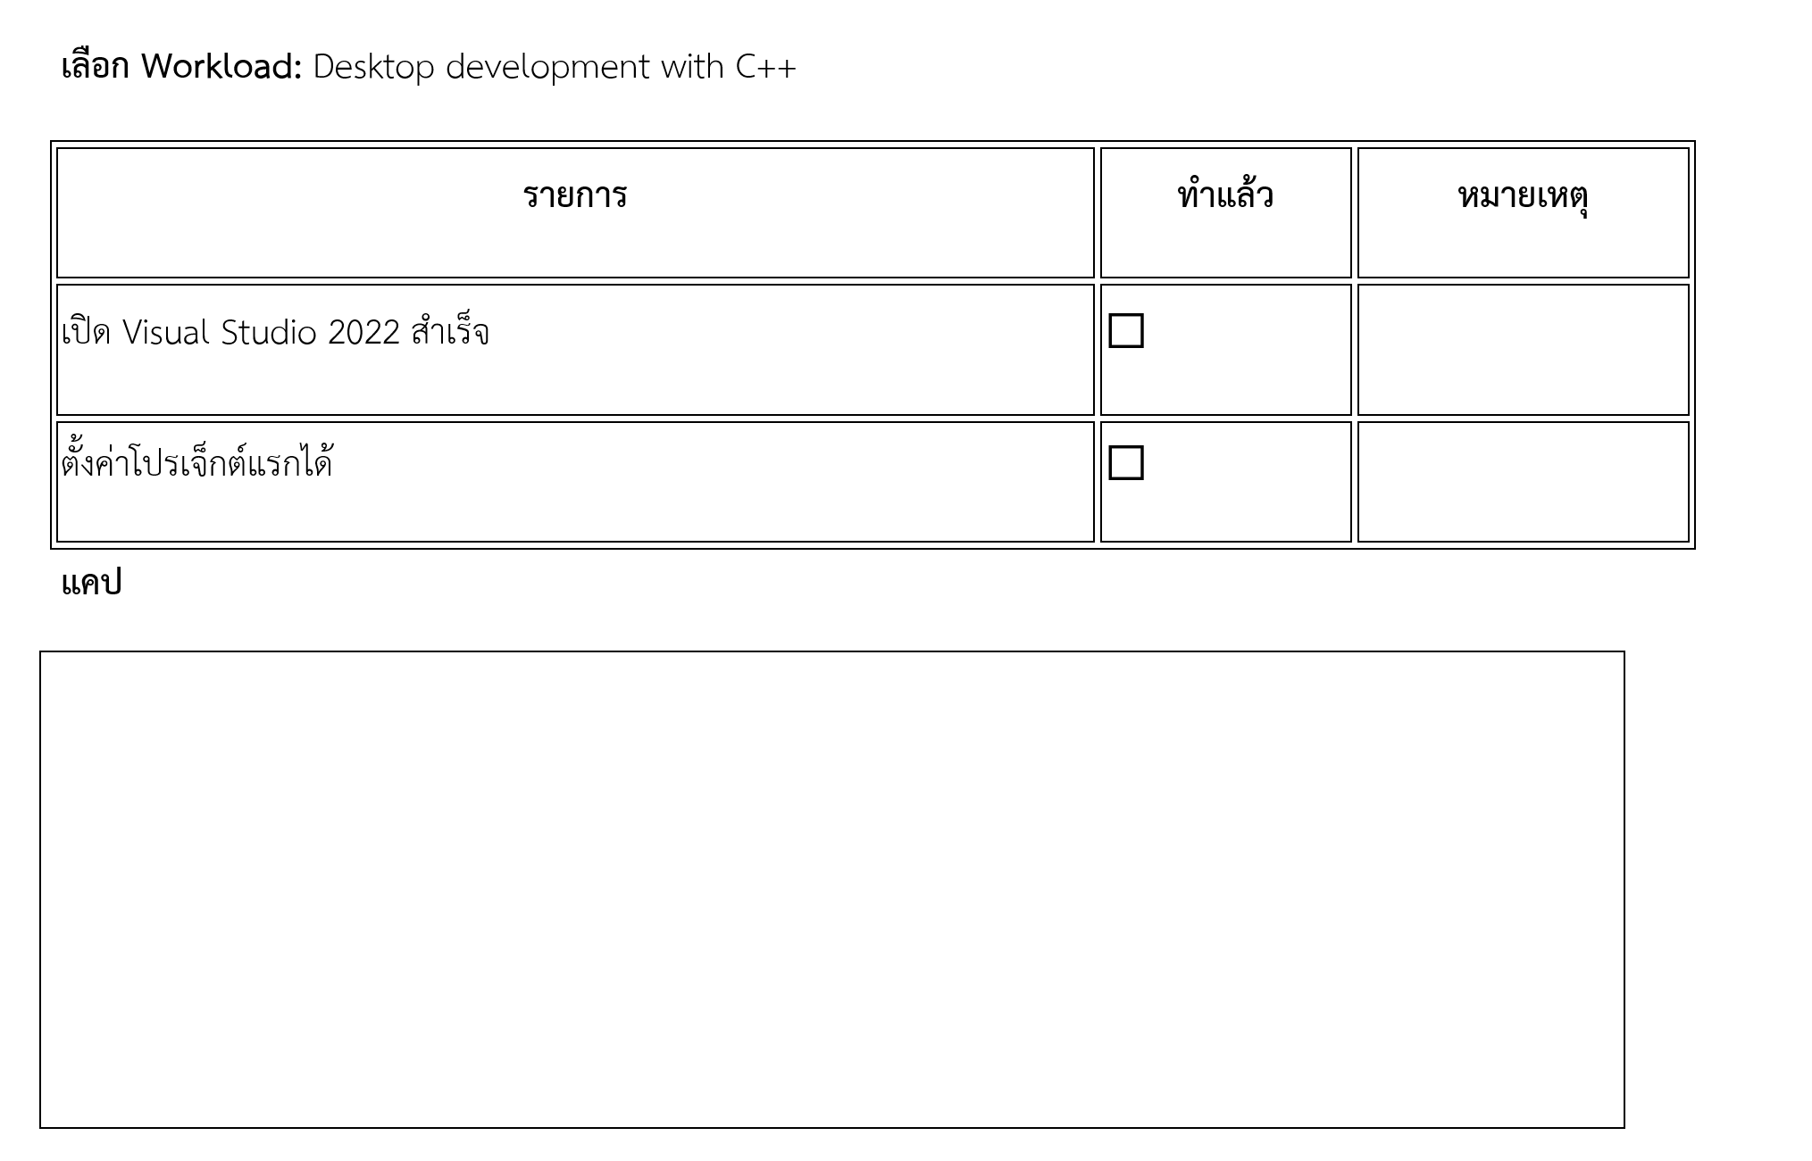

Slide 21
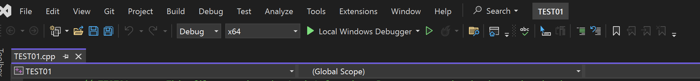
ส่วน / ปุ่ม | ความหมาย | ใช้ทำอะไร
Save (ไอคอนดิสก์) | บันทึกไฟล์ปัจจุบัน | กดเพื่อเซฟโค้ดที่แก้ไข
Save All (ดิสก์หลายอัน) | บันทึกทุกไฟล์ใน Solution | ใช้ตอนแก้หลายไฟล์พร้อมกัน
Open File (โฟลเดอร์) | เปิดไฟล์ใหม่ | เช่น .cpp, .h, .txt
Open Folder | เปิดทั้งโฟลเดอร์เป็น Project | ใช้เวลาไม่ได้ใช้ .sln
Undo (ลูกศรถอยหลัง) | ย้อนกลับ | ย้อนการแก้ไขโค้ด
Redo (ลูกศรเดินหน้า) | ไปข้างหน้า | ถ้ากด Undo แล้วแต่เปลี่ยนใจ
Solution Configuration (Debug / Release) | เลือกโหมดการ Build | - Debug: ใช้รันตอนพัฒนา - Release: ใช้ตอนส่งงานจริง
Platform (x64 / x86) | เลือกสถาปัตยกรรม CPU | C++ ส่วนใหญ่ใช้ x64
Start (ปุ่มสีเขียว ▶) | รันโปรแกรม | ใช้ดีบักหรือรัน Console App
Local Windows Debugger | เครื่องมือดีบัก | หยุด, ดูค่าตัวแปร, วาง breakpoint
Pause debugging | หยุดกลางคัน (พักดีบัก) | ใช้ดู state ของตัวแปร
Stop debugging (สี่เหลี่ยม) | หยุดการทำงานของโปรแกรม | ใช้ปิดโปรแกรมที่รันอยู่
Step Over / Into / Out (ไอคอนเดินทีละบรรทัด) | ควบคุมการดีบักแบบละเอียด | ใช้ตรวจแถวต่อแถวว่าโปรแกรมทำอะไร
Search (ช่องค้นหา) | ค้นหาฟีเจอร์ใน VS | เช่น แก้ธีม / หาเมนู / โหลด extension
TEST01 (ชื่อโซลูชัน/โปรเจ็กต์) | แสดงชื่อโปรเจ็กต์ | บอกว่าเราเปิดโปรเจ็กต์ไหนอยู่
TEST01.cpp (แท็บไฟล์) | ชื่อไฟล์ที่กำลังเขียนอยู่ | เป็นไฟล์ C++ main ของโปรเจ็กต์

Slide 22
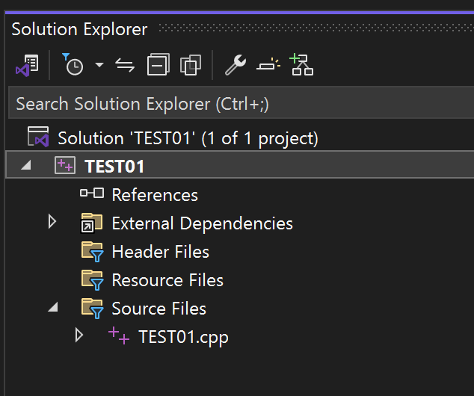
ส่วน / ชื่อโฟลเดอร์ | ความหมาย | ใช้ทำอะไร
Solution 'TEST01' | ตัวรวมโปรเจ็กต์ทั้งหมด | หนึ่ง Solution อาจมีหลาย Project อยู่ภายในได้ แต่ที่นี่มีแค่ 1
Project: TEST01 | โปรเจ็กต์หลักของเรา | คือโปรเจ็กต์ C++ ที่เรากำลังเขียนอยู่ (ชื่อเดียวกับ Solution)
References | การอ้างอิงไลบรารีจากระบบ | สำหรับ C++ จะมีไม่เยอะ ส่วนใหญ่เป็นค่าตั้งต้นของ VS
External Dependencies | ไฟล์ .h / ไลบรารีที่โปรเจ็กต์ต้องใช้ | VS จะใส่ให้เองอัตโนมัติ เช่น <iostream>
Header Files | โฟลเดอร์รวมไฟล์ .h | สำหรับแยกโค้ดเป็นส่วน ๆ เช่น function prototype, class
Resource Files | โฟลเดอร์ไฟล์ทรัพยากร | ใช้เก็บไฟล์พิเศษ เช่น .rc / ไอคอน / ไฟล์อื่น (โปรเจ็กต์พื้นฐานยังไม่ค่อยใช้)
Source Files | โฟลเดอร์เก็บไฟล์ .cpp | คือที่เก็บโค้ดหลักของโปรเจ็กต์ทั้งหมด
TEST01.cpp | ไฟล์โค้ดหลัก (main file) | ไฟล์ที่คุณกำลังเขียนคำสั่ง C++ อยู่ เช่น main()

Slide 23
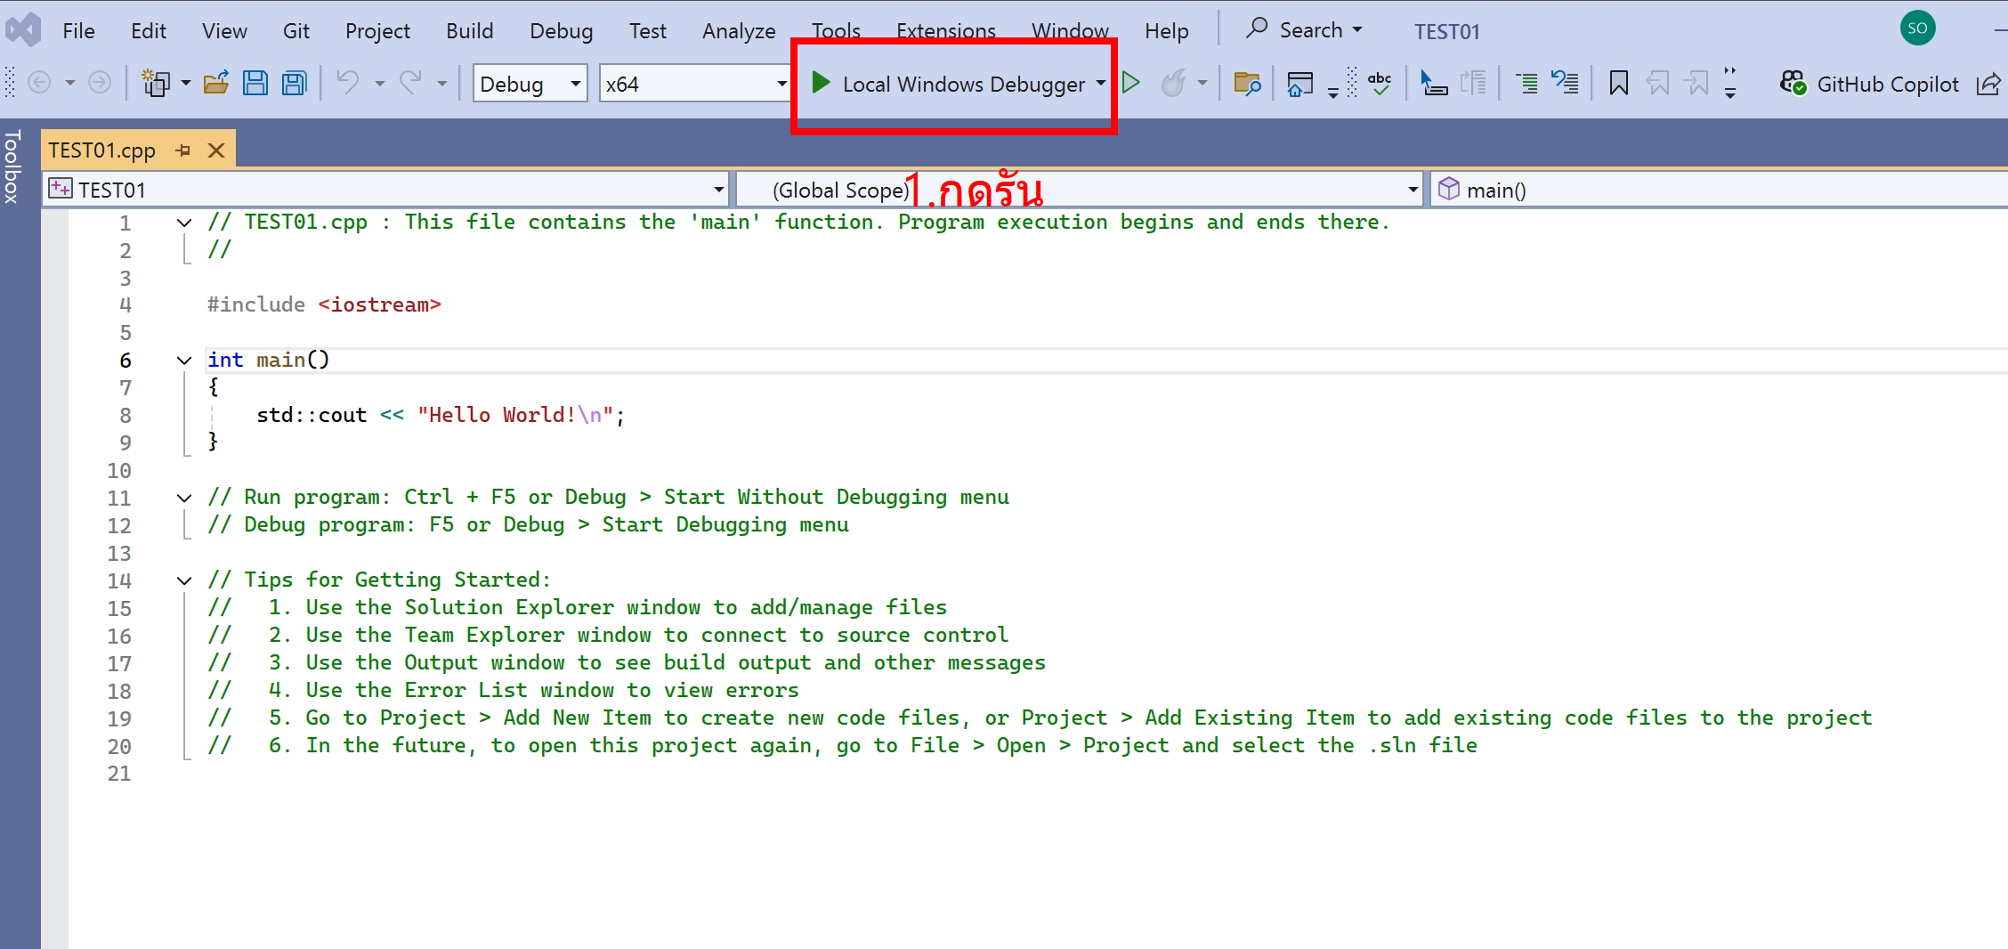


Slide 24



Slide 25

การโปรแกรมภาษาไพธอนและภาษาซี
Python and C Programming Language
Web Task Trigger

Slide 26
ส่วนที่ 4: ใช้ Copilot ช่วยเขียนโค้ด
ขั้นตอนที่ 4 : ใช้ GitHub Copilot ช่วยแนะนำโค้ด

Slide 27





Slide 28



1) กดปุ่ม “Insert in new file” หรือ “Insert” (ถ้ามี)
ปุ่มนี้หมายความว่า:
“เอาโค้ดที่ Copilot สร้าง → ใส่เข้าไปในไฟล์จริง”
ดูปุ่มในรูป:
ปุ่ม Insert in new file → VS จะสร้างไฟล์ใหม่ให้ ปุ่ม Insert → ใส่ลงในไฟล์ที่กำลังเปิดอยู่ (TEST01.cpp)

Slide 29

1) กดปุ่ม “Insert in new file” หรือ “Insert” (ถ้ามี)
ปุ่มนี้หมายความว่า:
“เอาโค้ดที่ Copilot สร้าง → ใส่เข้าไปในไฟล์จริง”
ดูปุ่มในรูป:
ปุ่ม Insert in new file → VS จะสร้างไฟล์ใหม่ให้ ปุ่ม Insert → ใส่ลงในไฟล์ที่กำลังเปิดอยู่ (TEST01.cpp)

Slide 30


3. กดAccept

Slide 31



ปุ่ม Insert in new file → VS จะสร้างไฟล์ใหม่ให้
ปุ่ม Insert → ใส่ลงในไฟล์ที่กำลังเปิดอยู่ (TEST01.cpp) แล้วก็กด Accept

Slide 32



Slide 33


Slide 34
ส่วนที่ 5: ใช้ Fork Sync โค้ดขึ้น GitHub ขั้นตอนที่ 5 : Sync code โดยใช้ Fork

Slide 35



Slide 36



Slide 37


Slide 38


Slide 39
ส่วนที่ 6:เริ่มเขียนโปรแกรมจัดการตัวแปร
ขั้นตอนที่ 6 : สร้างโปรเจ็กต์ และเขียนโปรแกรม C จัดการตัวแปร

Slide 40


Slide 41



Slide 42




Slide 44
รูปแบบการประกาศตัวแปรใน C++
ชนิดข้อมูล ชื่อตัวแปร = ค่าเริ่มต้น;
ชนิดข้อมูลพื้นฐานใน C++
ชนิดข้อมูล | ค่าที่เก็บได้ | ตัวอย่าง
int | จำนวนเต็ม | 15, -20
float | ทศนิยม | 3.14
double | ทศนิยมละเอียดกว่า | 88.123456
char | ตัวอักษร 1 ตัว | 'A'
string | ข้อความ | "Hello"
bool | true / false | true

Slide 45


#include <iostream>
#include <string>
using namespace std;
int main() {
int age = 20;
float height = 170.5;
string name = "Sutit Ongart";
cout << "Student Profile" << endl;
cout << "-----------------------" << endl;
cout << "Name: " << name << endl;
cout << "Age : " << age << endl;
cout << "Height: " << height << " cm" << endl;
return 0;
}

Slide 46


Slide 47
การทดลองข้อที่ 1 ประกาศตัวแปรและแสดงชื่อ อายุ รหัสนักศึกษา GPA

Slide 48




Slide 49





Slide 50
การทดลองข้อที่ 2 รับค่าจากผู้ใช้ (name, age, height) แล้วแสดงผล

Slide 51




Slide 52
#include <iostream>
#include <string>
using namespace std;
int main() {
string name;
int age;
float height;
// รับค่าชื่อ
cout << "Enter your name: ";
getline(cin, name); // ใช้ getline เพื่อรับข้อความทั้งประโยค
// รับค่าอายุ
cout << "Enter your age: ";
cin >> age;
// รับค่าความสูง
cout << "Enter your height (cm): ";
cin >> height;
cout << endl; // เว้นบรรทัด
// แสดงผลลัพธ์
cout << "======= Student Profile =======" << endl;
// นักศึกษาเขียน code เพิ่ม
cout << "================================" << endl;
return 0;
}

Slide 53


Slide 54





Slide 55
การทดลองข้อที่ 3 คำนวณใบเสร็จ: price * qty

Slide 56


Slide 57
#include <iostream>
#include <string>
using namespace std;
int main() {
string itemName;
float price;
int qty;
float total;
// รับชื่อสินค้า
cout << "Enter item name: ";
getline(cin, itemName);
// รับราคา
cout << "Enter price: ";
// นักศึกษาเขียน code
// รับจำนวน
cout << "Enter quantity: ";
// นักศึกษาเขียน code
// คำนวณราคารวม
total = price * qty;
// แสดงใบเสร็จ
cout << endl;
cout << "------- Receipt -------" << endl;
// นักศึกษาเขียน code
cout << "------------------------" << endl;
return 0;
}

Slide 58




Slide 59
Sync Code ไปที่ Server

Slide 60


Sync Code ไปที่ Server
dotnet new gitignore
C:\Users\Maori\Desktop\SoureCode\MIIA0106-2025-B>dotnet new gitignore
The template "dotnet gitignore file" was created successfully.

Slide 61



Sync Code ไปที่ Server

Slide 62

Sync Code ไปที่ Server

Slide 63

Sync Code ไปที่ Server

Slide 64
ส่งงานที่ Classroom

Slide 65





Sutit Ongart
Sutit@mut.ac.th sutit.ongart@gmail.com
END
www.mut.ac.th

